Slide 1
数字信号处理硬件设计技术
机电工程学院

Slide 2
第六章 DSP应用设计
第一节 信号源设计
第二节 线性时不变系统设计
第三节 信号检测系统设计
第四节 信号调制功能设计
第五节 模拟电路功能设计
第六节 抗衰落与干扰设计
第七节 脉位调制设计
第八节 AM调制设计
第九节 标准串行接口设计
第十节 梳状滤波器设计

Slide 3
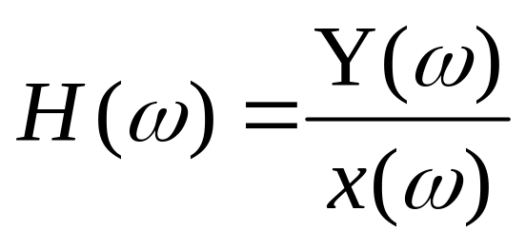
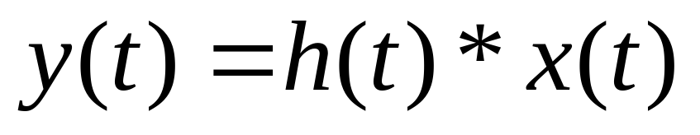
在信号通过线性时不变系统后，在频域，输出Y(ω)信号与输入信号X(ω)之比称为系统的传输函数H(ω)。在时域输出y(t)为输入信号x(t)与传输函数h(t)的卷积关系。
X(ω)
Y(ω)
H(ω)
x(t)
y(t)
h(t)
当δ(t)信号通过系统h(t)时，系统输出就是h(t)特性。如当δ(t)信号过后输出y(t)仍有信号持续输出，h(t)可看作信号发生器。如无输出，则h(t)可看作为普通传输函数。因此对h(t)的应用设计有两种处理方式。

Slide 4
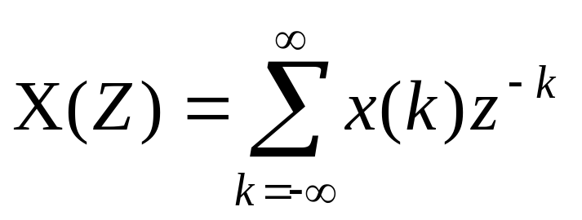
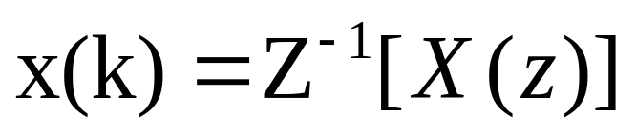

第一节 信号源设计
(h(t)看作余弦信号发生器设计)
根据z变换定义，序列x(k) 的z变换公式为：
反z变换可用留数法、部分分式展开法和长除法求得。
采用z变换和反z变换可帮助我们用DSP硬件来完成对数字信号的处理。
下面以求cos（ x ）信号为例来说明实现方法。
设有信号cos(ωTk)u(k)，则z变换为：
H（z）=£[cos(ωTk)u(k)]= £[(e^{jωTk}+e^{-jωTk} )u(k)]

Slide 5
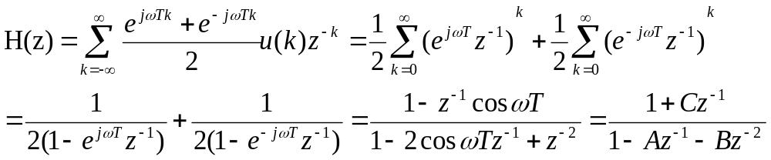
其中C=-cosωT=cos(2π2000/40000)=-0.951，A=2cosωT=1.902，B=-1。ω为余弦输出信号的频率，设f为2kHz，T为离散余弦序列的采样时间，设为1/40000。A/2=79BA，B/2=C000，C/2=C323
如果以该函数设计一离散时间系统，则其单位冲击响应就是余弦输出信号。此时的输出序列Y（k）为H（z）的反z变换。

Slide 6
Y（k）=£⁻¹[H（z）]=AY[k-1]+BY[k-2]+X[k]+CX[k-1]
当k=-1时 Y（k）=Y（-1）=AY[-2]+BY[-3]+X[-1]+CX[-2]=0
当k=0时 Y（k）=Y（0）=AY[-1]+BY[-2]+X[0]+CX[-1]=0+0+1+0=1
当k=1时 Y（k）=Y（1）=AY[0]+BY[-1]+X[1]+CX[0]=A+0+0+C=A+C
当k=2时 Y（k）=Y（2）=AY[1]+BY[0]+X[2]+CX[1]=AY[1]+BY[0]
当k=3时 Y（k）=Y（3）=AY[2]+BY[1]+X[3]+CX[2]=AY[2]+BY[1]
当k=n时 Y（k）=Y（n）=AY[n-1]+BY[n-2]
在k＞2以后，Y（k）能用Y[k-1]和Y[k-2]算出，这是一个递归的差分方程。如果按第七章实验二的方式产生余弦信号，对应的初始化程序为：
初始化Y[1]和Y[2]：
SSBX FRCT ；置FRCT=1，准备进行小数乘法运算
ST #INIT_A,AA ；将常数A/2=79BA装入变量AA
ST #INIT_B,BB ；将常数B/2=C000装入变量BB
ST #INIT_C,CC ；将常数C/2=C323装入变量CC

Slide 7
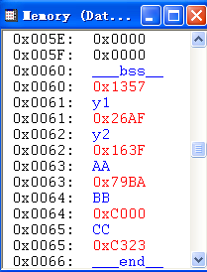
LD AA,A ;装AA到A累加器
ADD CC,A ;A累加器=AA+CC
STL A,y2 ;y2=Y[1]=AA+CC
LD AA,T ;装AA到T寄存器
MPY y2,A ;y2乘系数A，结果AA*Y[1] 放入A累加器
ADD BB,A ;A累加器=Y[2]=AA*Y[1]+BB*Y[0]
STH A,y1 ;将A累加器中Y[2]的高16位存入变量y1=Y[2]
Y[1]=A+C
Y[2]=AY[1]+BY[0]
Y[0]=1
数据存储器
y1
Y[2]= AY[1]+BY[0]
y2
Y[1]=A+C

Slide 8
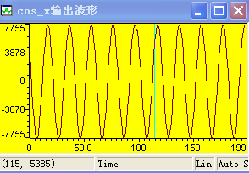
以后的递推过程由中断服务程序完成Y[3]到Y[n]运算，相应的程序片段为：Y（k）=Y（n）=AY[n-1]+BY[n-2]
LD BB,T ；将系数B装入T寄存器
MPY y2,A ；y2乘系数B，结果BB*Y[1]放入A累加器
LTD y1 ；将y1=Y[2]装入T，同时复制到y2，Y[2]退化为Y[1]
MAC AA,A ；完成新余弦数据的计算，A累加器中为
；AA*y1+BB * y2或Y[3]＝AA*Y[2]+BB*Y[1]
STH A,1,y1 ；将新数据存入y1，因所有系数都除过2，
；所以在保存结果时左移一位，恢复数据正常大小。
STH A,y0 ；将A中内容不移位存入y0
数据存储器
y0
Y[3]= AY[2]+BY[1]
y1
Y[3]= AY[2]+BY[1]
y2
Y[2]= AY[1]+BY[0]

Slide 9
MEMORY
{
PAGE 0:
EXT_P : ORIGIN=2000h, LENGTH=0200h
PAGE 1:
INT_D : ORIGIN=60h, LENGTH=80h
}
SECTIONS
{
.text : > EXT_P PAGE 0
.int_table: > (EXT_P ALIGN (128) PAGE 0)
.bss : > INT_D PAGE 1
}

Slide 10
.title "cos(2PI*20000) wave"
.mmregs
.global _c_int00,_tint,vector
INIT_A .set 79BAh ;A/2=0.9510498
INIT_B .set 0c000h ; B/2=-0.5
INIT_C .set 0c323h ;C/2=0.4755
.bss y0,1
.bss y1,1
.bss y2,1
.bss AA,1
.bss BB,1
.bss CC,1
.text
_c_int00:
LD #0,DP ; set map register
SSBX INTM ; disable all interrupt !
LD #vector, A ; get vector table address !
AND #0FF80h, A ; set PMST high 9 bit
ANDM #007Fh, PMST ; get PMST low 7 bit
OR PMST, A ; set PMST
STLM A, PMST ; 设置IPTR
STM #10h,TCR ; init TIMER
STM #2499,PRD ; f=100M/(2499+1)=40kHz
STM #20h,TCR ; reset TIMER
LDM IMR,A ; read back IMR
OR #08h,A ; enable TIMER interrupt
STLM A,IMR ; set IMR
; initialize y[1]和y[2]
LD #AA,DP ; set DP
SSBX FRCT ; prepare for fraction mpy
ST #INIT_A,AA ; init AA=0x79BA
ST #INIT_B,BB ; init BB=0xC000
ST #INIT_C,CC ; init CC=0xC323
.mmregs
.ref _c_int00
.ref _tint
.global vector
.sect ".int_table"
vector:
rs B _c_int00
NOP
NOP
nmi B __ret
NOP
NOP
int0 B __ret
NOP
NOP
int1 B __ret
NOP
NOP
int2 B __ret
NOP
NOP
tint B _tint
__ret rete

Slide 11
LD AA,A ;装AA到A累加器
ADD CC,A ;A累加器=AA+CC
STL A,y2 ;y2=Y[1]=AA+CC
LD AA,T ;装AA到T寄存器
MPY y2,A ;y2乘系数A，结果AA*Y[1] 放入A累加器
ADD BB,A ;A累加器=Y[2]=AA*Y[1]+BB*Y[0]
STH A,y1 ;将A累加器中Y[2]的高16位存入变量y1=Y[2]
STM #0h,TCR ;开放TIMER
RSBX INTM ;开放所有中断
again: NOP ; 等待定时器中断
B again
;-------------------------------------------------------------
; interrupt for INT_TIMER !
;-------------------------------------------------------------
_tint: LD BB,T ;将系数B装入T寄存器
MPY y2,A ;y2乘系数B，结果BB*Y[1]放入A累加器
LTD y1 ;将y1=Y[2]装入T，同时复制到y2，Y[2]退化为Y[1]
MAC AA,A ;完成新余弦数据的计算，A累加器中为完成新余弦数据的计算，A累加器中为
STH A,1,y1 ; 将新数据存入y1，因所有系数都除过2,所以在保存结果时左移一位，恢复数据正常大小。
STH A,y0 ;将新正弦数据存入y0, y0=AAy[2]+BBy[1]
NOP ; set breakpoint in CCS !!!
int1_end:
NOP
RETE
.end

Slide 12
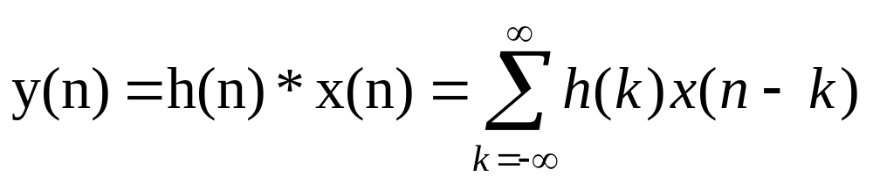
第二节 线性时不变系统设计
(h(t)看作为普通传输函数程序设计)
离散序列的卷积公式为
x[n]
h[n]
y[n]
如图所示的线性时不变系统，已知h(n)=4δ(n)+3δ(n-1)+2δ(n-2)+δ(n-3)，输入信号x(n)=δ(n)+δ(n-1)+δ(n-2)+δ(n-3)，编写用C54系列DSP芯片求y(n)的汇编语言程序和.cmd命令文件程序，并画出输出信号y(n)波形图。
(1)编写汇编语言程序
.title “y(n)=x(n)*h(n)”;计算冲激信号输出响应y(n)
.mmregs ;定义存储器映象寄存器
.def start ;定义标号start的起始位置
.bss indata,1
.bss y,1 ;为未初始化变量y保留空间

Slide 13
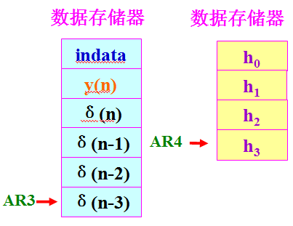
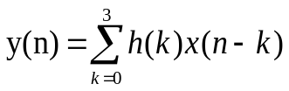


xn .usect “xn”,4 ;自定义4个单元空间的数据段xn
hn .usect “hn”,4 ;自定义4个单元空间的数据段h0
.data
table:.word 4,3,2,1 ;h0=4,h1=3,h2=2,;h3=1
.text
start:STM #hn,AR1 ;AR1指向hn
RPT #3 ;从程序存储器table开始的地址传送
MVPD table,*AR1+;4个系数至数据空间h0开始的数据段
STM #xn+3,AR3 ;AR3指向x（n-3）
STM #hn+3,AR4 ;AR4指向h （n-3）
STM #4,BK ;设循环缓冲区长度BK=4
STM #-1,AR0 ;AR0=-1,双操作数减量
LD #indata,DP ;设置数据存储器页指针的起始位置

Slide 14
hn3:RPTZ A,#3 ;A清0,重复执行下条指令4次
MAC *AR3+0%,*AR4+0%,A;系数与输入数据进行双操作数相乘并累加
STL A,@y ;保存结果的高字节到 y（n）
BD hn3 ;执行完下条指令后循环
LD indata, B
STL B,*AR3+0%
.end
(2)编写.cmd命令文件程序
test11_10.obj
-o test11_10.out
-m test11_10.map
数据存储器
数据存储器
indata
h₀
y(n)
h₁
δ(n)
h₂
δ(n-1)
AR4
h₃
δ(n-2)
AR3
δ(n-3)

Slide 15
MEMORY
{ PAGE 0: EPROM: org=0080h, len=0080h
PAGE 1: SPRAM: org=0060h, len=0020h
DARAM: org=0080h, len=0020h
}
SECTIONS
{
.text : > EPROM PAGE 0
.data : > EPROM PAGE 0
bss: > SPRAM PAGE 1
xn : align (8){ } > DARAM PAGE 1
h0 : align (8){ } > DARAM PAGE 1
}

Slide 16
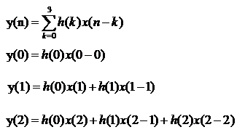
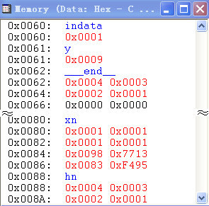
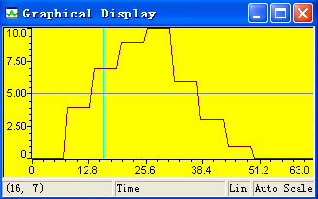
(3)画出输出信号y(n)波形图
x(n)=δ(n)+δ(n-1)+δ(n-2)+δ(n-3)
h(n)=4δ(n)+3δ(n-1)+2δ(n-2)+δ(n-3)
4δ(n)+3δ(n-1)+2δ(n-2)+δ(n-3)
4δ(n-1)+3δ(n-2)+2δ(n-3)+δ(n-4)
4δ(n-2)+3δ(n-3)+2δ(n-4)+δ(n-5)
4δ(n-3)+3δ(n-4)+2δ(n-5)+δ(n-6)
y[n]= 4δ(n) +7δ(n-1) +9δ(n-2) +10δ(n-3) +6δ(n-4) +3δ(n-5) +δ(n-6)

Slide 17
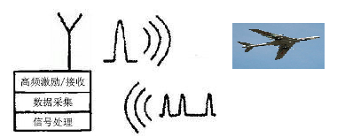
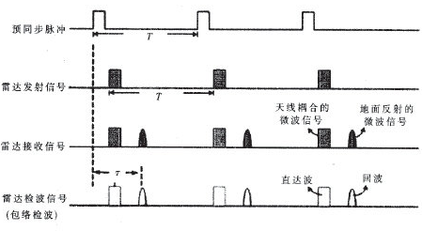
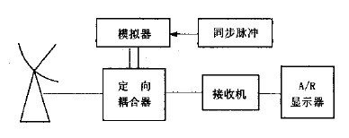
第三节 信号检测系统设计
(信号回波相关检测程序设计)
当雷达发送一串脉冲后，就开始接收被检测目标反射回来的信号，由于接收信号通常很弱，常被淹没在噪声当中。为了从噪声中提取回波信号，可利用接收的回波信号与发射信号是同一电波的特点进行相关运算，只有自相关系数大的信号才可被认作为是发射信号的回波，而其它干扰信号的互相关系数会很小，将其忽略。

Slide 18
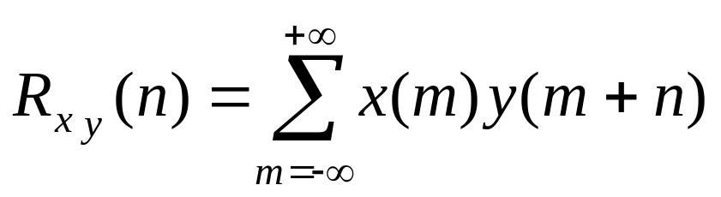
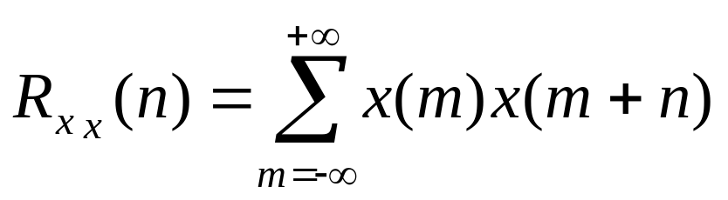
利用DSP可进行相关运算，要以此获得自相关系数。
已知某信号为x(n)=3δ(n)+2δ(n-1)+δ(n-2)，求x(n)与另一输入信号y(n)=δ(n＋1)+δ(n)+δ(n-1)的相关函数Rxy(n)，即编写计算Rxy(n)的C54系列DSP芯片汇编语言程序和.cmd命令文件程序，并画出输出信号Rxy(n)的波形图。

Slide 19
编写汇编语言程序
.title “y(n)=x(n)⊕y(n)”;计算信号x(n)与y(n)的相关函数Rxy(n)
.mmregs ;定义存储器映象寄存器
.def _c_int00 ;定义标号_c_int00的起始位置
.bss indata,1 ;为输入信号indata保留一个单元的空间
.bss Rxy,1 ;为输出相关函数Rxy保留一个单元的空间
xn .usect “xn”,3 ;自定义3个单元空间的数据段xn
yn .usect “yn”,3 ;自定义3个单元空间的数据段y
.data
table: .word 3,2,1 ;x(n)=3,x(n-1)=2,x(n-2)=1
.text
_c_int00: STM #xn,AR1 ;AR1指向xn
RPT #2 ;从程序存储器table开始的地址传送
MVPD table, *AR1+ ;3个x至数据空间xn开始的数据段

Slide 20

STM #xn,AR3 ;AR3指向x(n)
STM #yn,AR4 ;AR4指向y(n)
STM #3, BK ;设循环缓冲区长度BK=3
STM #1, AR0 ;AR0=1,双操作数地址修正量
LD #Rxy,DP ;设置数据存储器页指针的起始位置
rn3:RPTZ A, #2 ;A清0,重复执行下条指令3次
MAC *AR3+0%,*AR4+0%,A;x与输入数据y进行双操作数相乘并累加
STL A, @Rxy ;保存结果的低字节到Rxy(n)
BD rn3 ;执行完下面两条指令后转到rn3循环
LD indata,B ;输入新数据y＝｛1，1，1｝到B
STL B,*AR4+0% ;传输B中的输入新数据到yn
.end

Slide 21
(2)编写.cmd命令文件程序
test12.obj
-o test12.out
-m test12.map
MEMORY
{ PAGE 0: EPROM:org=0080h,len=0080h
PAGE 1: SPRAM:org=0060h,len=0020h
DARAM:org=0080h,len=0020h
}
SECTIONS
{ .text : > EPROM PAGE 0
.data : > EPROM PAGE 0
.bss : > SPRAM PAGE 1
xn : align (4){} > DARAM PAGE 1
yn : align (4){} > DARAM PAGE 1
}

Slide 22
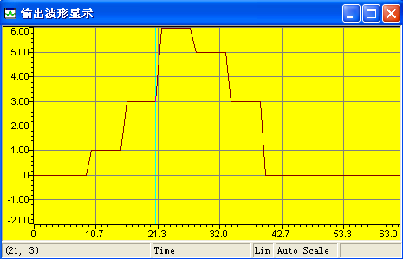
(3)画出输出信号Rxy(n)波形图
当两个信号互相关时：
Rxy(n)= δ(n+2)+ 3δ(n+1)+ 6δ(n)+ 5δ(n-1)+ 3δ(n-2)
x(n)=3δ(n)+2δ(n-1)+δ(n-2)
y(n)=δ(n＋1)+δ(n)+δ(n-1)
3δ(n)+3δ(n-1)+3δ(n-2)
2δ(n+1)+2δ(n)+2δ(n-1)
1δ(n+2)+1δ(n+1)+1δ(n)
Rxy(n)= 1δ(n+2)+ 3δ(n+1)+ 6δ(n)+ 5δ(n-1)+ 3δ(n-2)
y(n)=δ(n＋1)+δ(n)+δ(n-1)
x(n)=3δ(n)+2δ(n-1)+δ(n-2)
3δ(n)+2δ(n-1)+1δ(n-2)
3δ(n+1)+2δ(n)+1δ(n-1)
3δ(n+2)+2δ(n+1)+1δ(n)
Ryx (n)= 3δ(n+2)+ 5δ(n+1)+ 6δ(n)+ 3δ(n-1)+ 1δ(n-2)

Slide 23
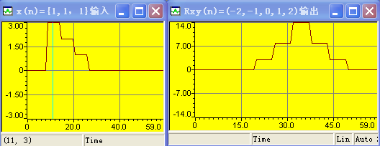
当两个信号自相关时：
x(n)=3δ(n)+2δ(n-1)+δ(n-2)的相关函数R_{xx}(n) = R_{xx}(n)=R_{yy}(n)= 3δ(n+2)+ 8δ(n+1)+ 14δ(n)+8δ(n-1)+3δ(n-2)
可见：
自相关有最大
输出值14δ(n)。
x(n)=3δ(n)+2δ(n-1)+δ(n-2)
x(n)=3δ(n)+2δ(n-1)+δ(n-2)
9δ(n)+6δ(n-1)+3δ(n-2)
6δ(n+1)+4δ(n)+2δ(n-1)
3δ(n+2)+2δ(n+1)+1δ(n)
Rxx (n)= 3δ(n+2)+ 8δ(n+1)+ 14δ(n)+ 8δ(n-1)+ 3δ(n-2)

Slide 24
扩频序列的相关函数计算
设序列{x1}=1110010为一个7位码m序列，并有{x2}=1010101为一个非m序列的7位码。现欲传输数据{x}=1011，可用{x1}表示1，用{x2}表示0，则所需要传输的数据被编码为：{x}=1011={{x1}，{x2}，{x1}，{x1}}={1110010 1010101 1110010 1110010} 。
接收端解码时，用{x1}=1110010对所收到的{x}序列作相关运算。由于接收码中的{x1}与接收端设置的1110010是自相关的，输出最大值，判决为输出1。而接收码中的{x2}与接收端设置的1110010是互相关的，输出值小，判决为输出0。
序列{x1}=1110010=δ(n)+δ(n-1)+δ(n-2)+δ(n-5)的自相关函数Rxx(h)可按如下方法来进行计算：

Slide 25
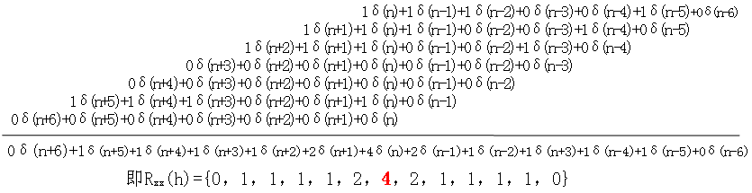
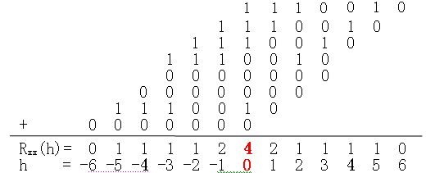
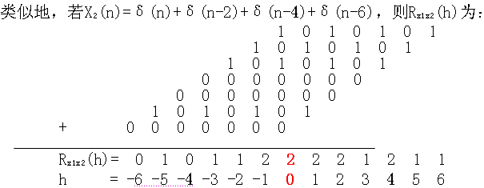
{x1}=1110010=δ(n)+δ(n-1)+δ(n-2)+δ(n-5)
上面计算方法是将自相关的两个序列{x1}、{x1}，用第一个序列的第1项系数乘第二个序列每一项的系数并写为一行，再用第一个序列的第2项乘第二个序列各项系数写为一行，依次乘6次，写出6行。从上到下每行的延时依次减少1个。可简写为下面的表达方法：
有对称性
无对称性

Slide 26
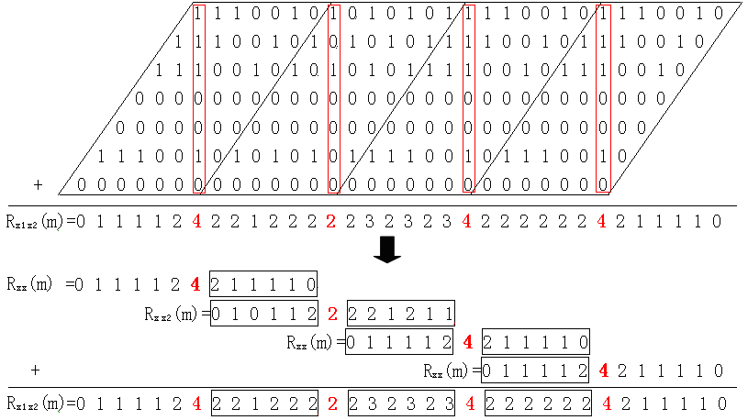
现计算{x1}与{x}=1011={{x1}，{x2}，{x1}，{x1}}
={1110010 1010101 1110010 1110010}相关时，相邻码元间的干扰情况。按照前述相关运算法则，{x1}与{x}的相关为：

Slide 27
上面计算中，方框部分为相邻码在进行相关运算时产生干扰的部分，但干扰都不超过自相关运算的最大值。
编写汇编语言程序如下：
.title “m_code_check.asm” ；计算x(n)与y(m)的Rxy(h)=x(n)⊕y(m)
.mmregs ；定义存储器映象寄存器
.def _c_int00 ；定义标号_c_int00的起始位置
.def _Rxy1 ；定义可供C程序识别的数组变量
.def _Rxyout ；定义可供C程序识别的相关运算输出变量
.ref _xy_search_peak ；引用C程序的峰值选取函数xy_search_peak
.bss indata,1 ；为输入信号indata保留一个单元的空间
.bss _Rxy1,13 ；为输出相关函数Rxy1保留13个单元的空间
.bss _Rxyout,1 ；为检测的峰值输出保留1个单元的空间
xn .usect “xn”,7 ；自定义7个单元空间的数据段xn
yn .usect “yn”,7 ；自定义7个单元空间的数据段yn

Slide 28
.data
table: .word 1,1,1,0,0,1,0 ；x(n)=1,x1=1,x2=1,x3=0,x4=0,x5=1,x6=0
.text
_c_int00: STM #xn,AR1 ；AR1指向xn
RPT #6 ；从程序存储器table开始的地址传送
MVPD table,*AR1+ ；7个程序空间数至数据空间xn开始的数据段
STM #xn,AR3 ；AR3指向x(n)
STM #yn,AR4 ；AR4指向y(n)
STM #7,BK ；设循环缓冲区长度BK=7
STM #1,AR0 ；AR0=1，数据存储器地址修正量
LD #indata,DP ；设数据存储器页指针，DP指向indata所在页
rn3: RPTZ A,#6 ；A清0，重复执行下条指令7次
MAC *AR3+0%,*AR4+0%,A；x与输入y进行1个输入数据的相关运算
STL A,@_Rxy1 ；保存结果的低字节到Rxy1，此处设输出探针
CALL _xy_search_peak ；调用判断函数是否检测到自相关序列最大值

Slide 29
DELAY @(_Rxy1+11) ；Rxy12→Rxy13；依次下移数据单元中的内容
DELAY @(_Rxy1+10) ；Rxy11→Rxy12；以便获得已算出的13个相关
DELAY @(_Rxy1+9) ；Rxy10→Rxy11；数据，并从中选出最大值
DELAY @(_Rxy1+8) ；Rxy9→Rxy10
DELAY @(_Rxy1+7) ；Rxy8→Rxy9
DELAY @(_Rxy1+6) ；Rxy7→Rxy8
DELAY @(_Rxy1+5) ；Rxy6→Rxy7
DELAY @(_Rxy1+4) ；Rxy5→Rxy6
DELAY @(_Rxy1+3) ；Rxy4→Rxy5
DELAY @(_Rxy1+2) ；Rxy3→Rxy4
DELAY @(_Rxy1+1) ；Rxy2→Rxy3
DELAY @_Rxy1 ；Rxy1→Rxy2
BD rn3 ；执行完下面两条指令后转到rn3循环
LD indata, B ；输入新数据y到B,此处设置断点和输入探针
STL B,*AR4+0% ；输入新数据到yn
.end

Slide 30
编写C程序，完成峰值数据的选取，函数取名为xy_search_peak()。
#include <stdio.h>
extern int Rxy1[13]； //引用汇编中定义的13个单元存放Rxy1
extern int Rxyout； //引用汇编中定义的相关函数峰值输出Rxyout
void xy_search_peak()； //说明峰值判断函数
void main()
{
int i； //设置输出信号的脉冲宽度
xy_search_peak()； //调用峰值判断函数
for(i=1;i<=13;i++){ }； //延长13bit延长输出信号的脉冲宽度
}
void xy_search_peak()
{
if(Rxy1[7]==4 ) //如果自相关函数输出为峰值
Rxyout=Rxy1[7]； //确认检测到自相关函数序列峰值
else
Rxyout=0； //未检测到自相关函数峰值输出0
}

Slide 31
编写存储器分配的命令文件程序如下：
m_code_check.obj
-o m_code_check.out
-m m_code_check.map
MEMORY
{
PAGE 0: EPROM:org=0080h,len=0100h
PAGE 1: SPRAM:org=0060h,len=0020h
DARAM:org=0080h,len=0020h
}
SECTIONS
{
.text : > EPROM PAGE 0
.data : > EPROM PAGE 0
.bss : > SPRAM PAGE 1
xn : align (8){} > DARAM PAGE 1
yn : align (8){} > DARAM PAGE 1
}

Slide 32
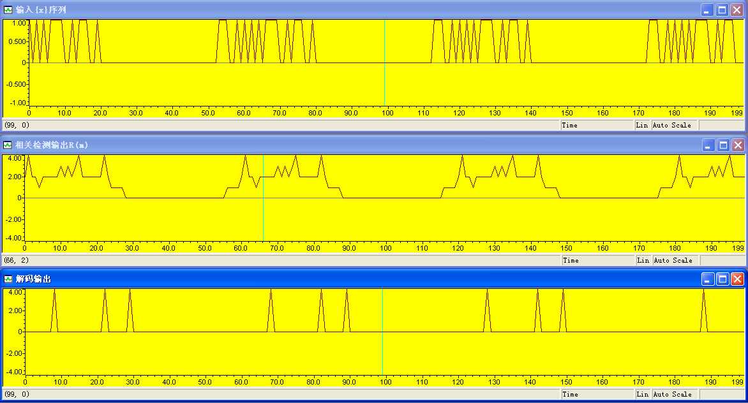
{x}=1011={{x1}，{x2}，{x1}，{x1}}={1110010 1010101 1110010 1110010}
{x}=1011
图6-11 输入{x}=1011={{x₁}，{x₂}，{x₁}，{x₁}}及输出Rx₁x和解码输出{x}=1011波形图

Slide 33
第四节 信号调制功能设计
(基于DSP的数字信号变模拟信号电路设计)
设有数字基带输入信号x(n) 与模拟载波信号sineω(n)进行调制，调制后得到输出信号y(n)。
y(n)= x(n) ×sine(k)
其中x(n)为脉冲信号{0,1}组成的序列。这里假设所采用的调制方式为：如果x(n)为高电平，则输出正弦信号，如果x(n)为低电平，则无正弦信号输出。这种调制方式可完成将数字脉冲信号转换为单一频率的模拟信号输出。在一个x(n)高电平期间，sine (k)的持续时间和周期数是可以调整的，这依赖于信号接收端的响应程度，持续时间越长，y(n)就越容易被检测出来，但从信号的连续性来讲，最好能持续半个周期以上，以减少信号突变产生的谐波。在本设计中，以正半周期的sine(k)表示x(n)高电平，以负半周期的sine(k)表示x(n)低电平。

Slide 34
正弦信号的获取
获得模拟信号sine(k)的方法有两种，一种是利用本章第一节的方法，通过求z变换的方法获得，另一种方法是用第五章中所介绍的查表法得到。这里采用查表法所获得的sine(k)数据来代替x(n)的高低电平，以此实现数字信号向模拟信号的转换。
利用MATLAB工具可方便地获取正弦信号数据。设计一个产生半波正弦信号的MATLAB程序如下：
t=0:10:180
y=sin(t*pi/180)
plot(t,y);
所得数据如下：
t =0 10 20 30 40 50 60 70 80 90 100 110 120 130 140 150 160 170 180
y =0 0.1736 0.3420 0.5000 0.6428 0.7660 0.8660 0.9397 0.9848 1.0000 0.9848 0.9397 0.8660 0.7660 0.6428 0.5000 0.3420 0.1736 0.0000
所得半波正弦信号如图6-12所示。如果对sine(k)精度要求较高，可多取一些计算点。

Slide 35
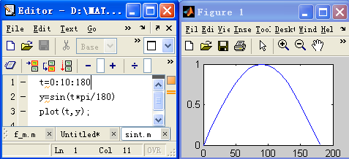
图6-12 利用MATLAB工具计算所得半波正弦信号
编写汇编语言程序
根据正弦波的对称性，要得到0～180⁰的数据输出，只需要利用输入0～90⁰的数据即可，90⁰～180⁰的数据可通过对折0～90⁰的图形得到。同样，180⁰～360⁰的数据可通过对折0～180⁰的图形得到。这样只需输入0～90⁰的10个数据即可。其程序如下：

Slide 36
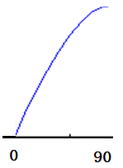
.title“half_pulse_modulate .asm”；信号调制y(n) =x(n)sin(k)
.mmregs ；定义存储器映象寄存器
.def _c_int00 ；定义标号_c_int00的起始位置
.bss xn,1 ；为输入信号xn保留一个单元的空间
.bss yn,1 ；为输出调制信号yn保留1个单元的空间
sin .usect “sin”,20 ；自定义20个单元空间的数据段存放半周正弦波
.data ；0 0.1736 0.3420 0.5000 0.6428 0.7660
table: .word 0 ； 0度0x0000 ；0.8660 0.9397 0.9848 1.0
.word 1736*32768/10000 ；10度0x1638 ；10个正弦0～90⁰的数据
.word 3420*32768/10000 ；20度0x2BC6
.word 5000*32768/10000 ；30度0x4000
.word 6428*32768/10000 ；40度0x5247
.word 7660*32768/10000 ；50度0x620C
.word 8660*32768/10000 ；60度0x6ED9
.word 9397*32768/10000 ；70度0x7848
.word 9848*32768/10000 ；80度0x7E0D
.word 7FFFh ；90度0x7FFF

Slide 37
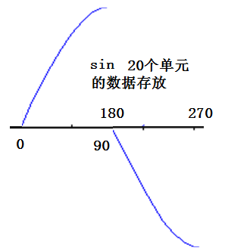
.text
_c_int00: LD #xn,DP；设置数据存储器页指针的起始位置
STM sin,AR1 ；AR1指向xn
SSBX SXM ；符号位扩展
RPT #10 ；从程序存储器table开始的地址传送正弦值
MVPD table,*AR1+；正弦波半波10个数据送到sin开始的数据段
STM #sin,AR1 ；sin开始的0～90度的数据段地址送AR1
STM #sin+10,AR3；sin+10开始的180～270度数据段地址送AR3
STM #9,AR2 ；设置将0～90度的数据转换为180～270度的数据
cmplt:LD *AR1+,A ；将sin正弦波0～90度的数据送A
CMPL A ；将A取反，得正弦波的负半周数据
STL A,*AR3+ ；将180～270度数据放在sin+10地址开始处
BANZ cmplt,*AR2-；未处理完则循环执行
bgn: STM #9,AR2 ；设置输出10个数据
LD xn,A ；将新输入数据送A。此处设置输入探针
SUB #1,A ；判断输入是1还是0
BC send_0,ANEQ；为0跳转到负半周处理处，为1往下按正半波处理

Slide 38
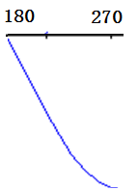
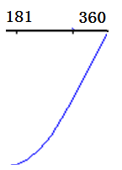
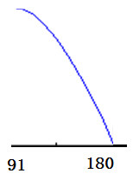
send_1: STM #sin,AR1 ；AR1指向sin正弦波0～90度数据的开始地址
B send_a ；跳转到正或负半周的前0～90度数据输出处
send_0: STM #sin+10,AR1；AR1指向sin正弦波180～270度数据的开始地址
send_a: MVDK *AR1+,yn；输出正或负半波前90度数据。
BANZ send_a,*AR2-；AR2不为零表示前90度数据未输出完，循环
STM #9,AR2 ；设置输出后90度10个数据
LTD *AR1- ；调整指针，避免在两个90度之间输出0值
send_b: MVDK *AR1-,yn ；输出正负半波后90度。此处设置断点和输出探针
BANZ send_b,*AR2- ；AR2不为零表示后90度数据未输出完，循环
B bgn ；输出sin正弦波半波完成，取下一个输入脉冲
.end

Slide 39
编写存储器分配的命令文件程序
half_pulse_modulate.obj
-o half_pulse_modulate.out
-m half_pulse_modulate.map
MEMORY
{
PAGE 0： EPROM：org=0080h，len=0180h
PAGE 1： SPRAM：org=0060h，len=0020h
DARAM：org=0080h，len=0100h
}
SECTIONS
{
.text ： > EPROM PAGE 0
.data ： > EPROM PAGE 0
xn ： > SPRAM PAGE 1
yn ： > SPRAM PAGE 1
sin ： > DARAM PAGE 1
}

Slide 40
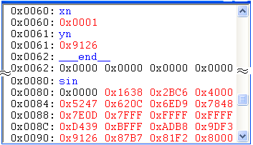
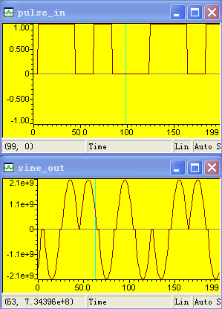
运行仿真
当循环输入信号x(n)= {0，0，1，1，0，1}时运行程序，仿真输出波形y(n) =x(n)sine(k)和数据存储器使用情况如图(6-13)所示。
根据这里所采用的y(n) =x(n)sine(k)调制方式，对应的解调制方法可利用第三节所述方法，以正、负半波sine(k)为模板，对输入序列y(n)做相关运算，与正半波信号自相关输出“1”，与负半波信号自相关输出“0”，具体设计不在重复 。
图6-13 仿真输出波形y(n) =x(n)*sin(n)和数据存储器使用情况

Slide 41
第五节 模拟电路功能设计
(基于DSP的数字鉴频器电路设计)
如图所示的鉴频器电路，K=100， T=25μs,
(1+K)RC/T=400，下面用DSP实现该电路功能。
假定输入冲激应信号后，每T=25μs定时器产生一次中断，中断后调用一次中断程序，并进行一次数据的更新处理。
I_{C}
C
u_{i}(jω)
R
u₀(jω)
K
u₁(jω)
图1 电路结构

Slide 42
解：（1）根据电路结构图画出拆环后的等效电路结构图 如图2所示：
u₁(jω)
u_{i}(jω)
R
u₀(jω)
I’_{C}
K
C’=(1+K)C
h₁(jω)
h₂(jω)
图2 等效电路结构
根据等效电路结构图可求出网络的传输函数，它可以看作为两传输网络h₁(jω)和h₂(jω)的接联。

Slide 43
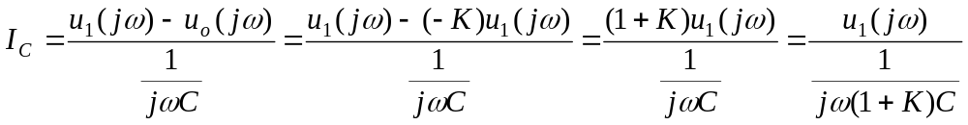
1)先求网络h₁(jω)的等效电容C’ 设放大器负向输入端电压为u₁(jω)，图1中流过C的电流为I_{C}：
(1)
2)求网络函数 要使图1与图2等效，必需有图2中I’_{C} =I_{C}，即有C’=(1+K)C，从而得到图1网络的传输函数为h (jω)的网络函数为：

Slide 44
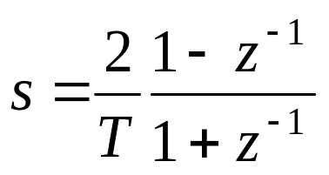
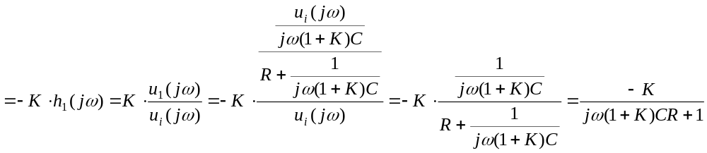
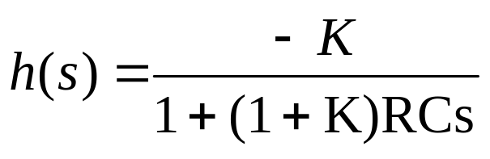
(2)
3)对h (jω)作拉普拉斯变换 令s=jω，得：
(3)
4)对h (s)作z变换 采用双积分变换式，令
，(1+K)RC=400T得：

Slide 45
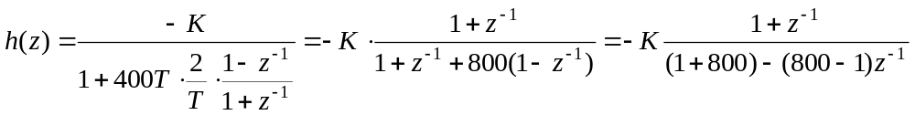
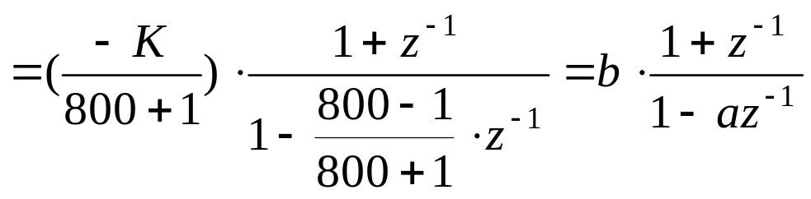
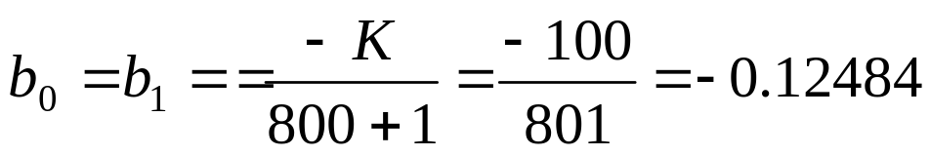
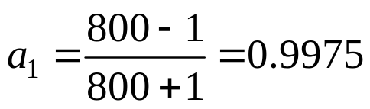
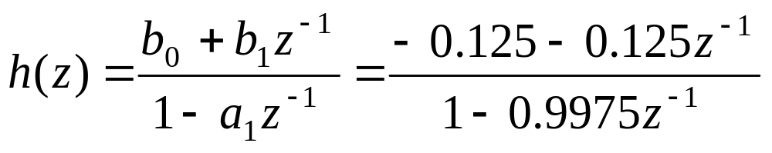
(4)
上式中令
故有：
(5)

Slide 46
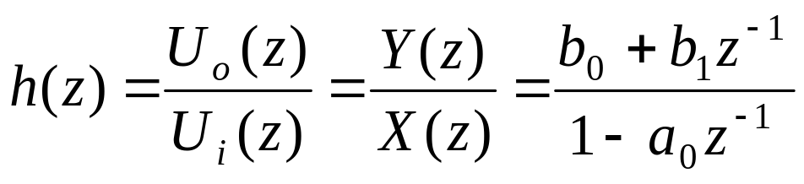
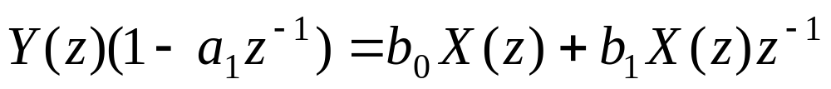
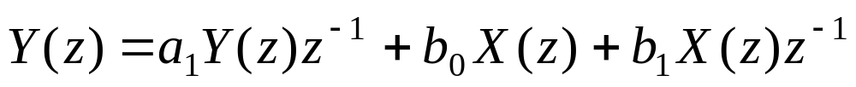
1、输入为冲激信号的程序设计
(1)求网络的差分方程 由对h(z)网络输入端为冲激信号，可得该网络的差分方程为：
(6)
(7)
上式的等号两边作z反变换，并利用移位公式
Z［x(n-m)］=X(z) z ^{–m} ，得：
y(k)=a₁y[k-1]+b₀x[k]+b₁x(k-1)
y(0)=b₀, y(1)=a₁b₀+b₁, y(n)=a₁y[n-1]
(8)

Slide 47
（2）编写汇编语言主程序：
.title "for test 2010"
.mmregs
.global _c_int00,_tint,vector
.bss y1,1
.bss AA,1
.text
_c_int00: SSBX INTM ; 关中断
LD #vector, A ; 取中断向量地址
AND #0FF80h, A ; 设置PMST高9位IPTR
ANDM #007Fh, PMST ; 取PMST低7位
OR PMST, A ; 组合A得到16位 PMST
STLM A, PMST ; 存放PMST

Slide 48
STM #10h,TCR ; TSS=1,关定时器控制寄存器
STM #2499,PRD ; f=100M/(2499+1)=40kHz
STM #20h,TCR ; 用PRD加载TIM，TDDR加载PSC，TSS=0
LDM IMR,A ; 读 IMR到A
OR #08h,A ; 得到定时器中断设置
STLM A,IMR ; 开放定时器中断
LD #AA,DP ; 设置 DP指针，DP=1
SSBX FRCT ; 准备小数乘法运算
ST #7FAEh,AA;取值a₁,AA= 7FAEh=9975*32768/1000
LD #F000h,A ;A=y[0]=b₀x[0]=b=F000=-125*32768/1000
LD AA,T ;T=a₁
MAC #F000h,A ;A=a₁*y[0]+b*x[0]
STH A,y1 ;y1=y[1]=a₁*y[0]+b₁*x[0]
RSBX INTM ;开放所有中断!

Slide 49
again: NOP ; 等待定时器中断
B again
;-------------------------------------------------------------
; 定时器中断程序 !
;-------------------------------------------------------------
_tint: LD AA,T ; T=AA=a
MPY y1,A ; y1=AA*y[1] =a*y[1]
STH A,y1 ; 存放新 y[1]的高字节
RETE ; 中断程序返回
.end

Slide 50
汇编中断向量表：
.ref _c_int00
.ref _tint
.global vector
.sect ".int_table"
vector:
rs B _c_int00
tint B _tint
__ret RETE

Slide 51
编写命令文件程序：
test10.obj vec_table.obj
-o test10.out
-m test10.map
MEMORY
{ PAGE 0: EXT_P: ORIGIN=2000h, ENGTH=200h
PAGE 1: INT_D: ORIGIN=0080h, LENGTH=180h
}
SECTIONS
{ .text: > EXT_P PAGE 0
.int_table:> (EXT_P ALIGN (128) PAGE (0))
.bss: > INT_D PAGE 1
}

Slide 52
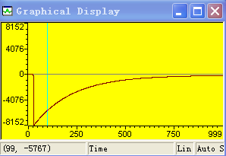
（3）复位后执行c_int00开始的汇编主程序 先进行初始化设置，然后定时器每25μs中断一次，中断程序跳转到主程序地址_tint执行，执行y1=AA*y[1]。程序执行起始地址为2000，数据存放起始地址为0080h。仿真波形如图3所示。
图3 程序执行后的输出波形

Slide 53
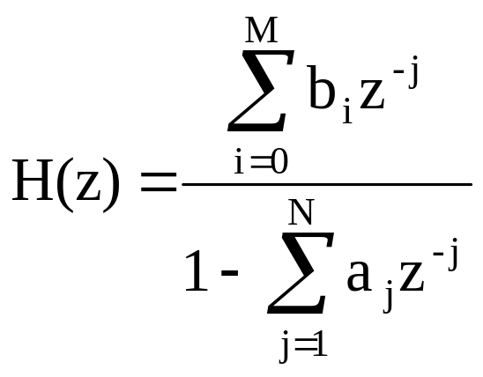
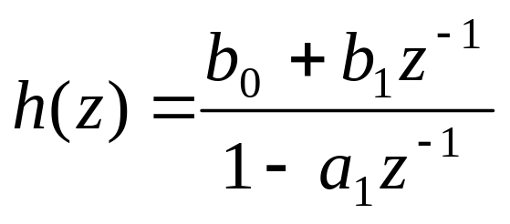
2、连续输入任意信号的程序设计
如果输入的不是冲激信号，而是不断输入的任意信号x(n)，求输出响应信号y(n)。
解：
(1) 写出输入信号与输出信号的关系式
观察n阶IIR结构公式
(9)
比较前面推得的公式(6)，
(6)

Slide 54
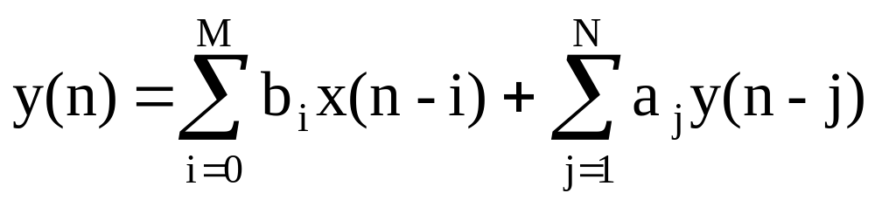
可见，这是一个1阶IIR结构，根据(9)式推得的差分方程表达式为：
(10)
(2)画出输入信号与输出信号的结构图
由(10)式可画出6阶IIR的3个2阶节接联结构如图4所示，它由前向通道和后向通道组成。
b₀
d₀
f₀
b₁
d₁
f₁
x(n)
b₂
x₁(n)
d₂
x₂(n)
f₂
y(n)
+
z⁻¹
z⁻¹
+
+
z⁻¹
z⁻¹
+
+
z⁻¹
z⁻¹
+
a₁
c₁
e₁
a₂
c₂
图4
e₂

Slide 55
当只有a1、b0、b1不为零时，可得 1阶IIR结构如图5所示，它包括前向通道和反馈通道两个部分。
B₀
x(n)
w(n)
y(n)
+
x₀
×
+
A₁
z⁻¹
B₁
×
x₁
×
反馈通道
前向通道
图5 1阶IIR结构
(11)
反馈通道： x0=w（n）=x（n）+A1*x1
前向通道： y（n）=B0*x0+B1*x1
与(7)相同

Slide 56
(3)对存储器进行安排
数据与系数在存储器中的分配如图6所示。
数据存储器
(DARAM)
起始状态
数据存储器
(DARAM)
AR3
x(n)
COEF
B₀、B₁
X₀
AR4
A₁
X₁
y(n)
图6 数据与系数在存储器中的分配
(4)编写命令文件程序
根据图7所示的存储器编写命令文件test11_2.cmd程序如下：

Slide 57
test11_2.obj
-o test11_2.out
-m test11_2.map
MEMORY
{
PAGE 0: EXT_P : ORIGIN=2000h, LENGTH=200h
PAGE 1: INT_D : ORIGIN=0060h, LENGTH=100h
}
SECTIONS
{
.text : > EXT_P PAGE 0
.bss : > INT_D PAGE 1
}

Slide 58
(5)编写汇编语言程序
根据图7所示的存储器编写汇编语言程序test11_2.asm程序如下：
.title "for test 2011.ASM" ;给汇编程序取名
.mmregs ;定义存储器映象寄存器
.def start ;定义标号start的起始位置
xn .usect "xn",1 ;xn存放输入数据xn
X0 .usect "x",1 ;X0存放入x0
X1 .usect "x1",1 ;X1存放x1
yn .usect "y",1 ;yn存入输出数据yn
COEF .usect “COEF”,2 ;COEF的第一个单元存入
;B0、B1，第二个单元存放A1
PA0 .set 0 ;设置数据输出端口I/O，PA0=0
PA1 .set 1 ;设置数据输入端口I/O，PA1=1

Slide 59
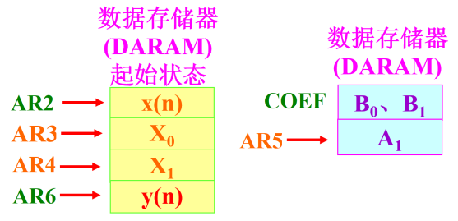
.text
start: SSBX FRCT ;定义小数乘法
STM #COEF,AR1 ;COEF 首地址传给AR1
STM #-12484*32768/100000,*AR1+;将系数B0,
;B1传到第一个COEF单元
STM #9975*32768/10000,*AR1;将系数A1传到
;第二个COEF单元
STM #xn,AR2 ;xn地址传给AR2
STM #X0,AR3 ;X0地址传给AR3
STM #X1,AR4 ;X1地址传给AR4
STM #yn,AR6 ;yn地址传给AR6
STM #COEF+1,AR5 ;COEF中的A1地址传给AR5

Slide 60
IIR2: PORTR PA1,*AR2 ;从PA1口输入数据到x(n)
DELAY *AR2 ;将xn单元内容复制到X0单元中
LD *AR3,16,A ; AH=x(n)
MAC *AR4,*AR5-,A ;A=x(n)+A1*x1=x0,*AR5指向B0
STH A,*AR3 ;保存x0,X0单元内容为x(n)+A1*x1=x0
MPY *AR3,*AR5,A ; A=B0*x0，*AR5指向B1,B0/B1在同一单元
MAC *AR4,*AR5+,A ;A=B0*x0+B1*x1=y(n), *AR5+指向
;A1，为下一轮运算作准备
DELAY *AR3 ;将*AR3=X0所指单元内容复制到,X1单元中,
; 使X0退变为X1，为下一轮运算作准备
STH A,*AR6 ;保存y(n),yn单元内容=y(n),
BD IIR2 ;执行完下条指令后循环
PORTW *AR6,PA0 ;向PA0口输出数据y(n)
.end
计算反馈通道
计算前向通道

Slide 61
上述程序也可简化为：
.title "for test 2011.ASM" ;给汇编程序取名
.mmregs ;定义存储器映象寄存器
.def start ;定义标号start的起始位置
Xn .usect "xn",3 ;xn存放输入数据xn
Yn .usect "y",1 ;yn存入输出数据yn
COEF .usect “COEF”,2 ;COEF的第一个单元存入B0、B1，
;第二个单元存放A1
PA0 .set 0 ;设置数据输出端口I/O，PA0=0
PA1 .set 1 ;设置数据输入端口I/O，PA1=1
.text
start: SSBX FRCT ;定义小数乘法
STM #COEF,AR1 ;COEF 首地址传给AR1
STM #-12484*32768/100000,*AR1+ ;将系数B0,
; B1传到第一个COEF单元

Slide 62
STM #9975*32768/10000,*AR1 ;将系数A1传到
;第二个COEF单元
STM #xn,AR2 ;xn地址传给AR2
STM #yn,AR6 ;yn地址传给AR6
STM #COEF+1,AR5 ;COEF中的A1地址传给AR5 IIR2:;PORTR PA1,*AR2 ;从PA1口输入数据到x(n)=X0
DELAY *AR2+ ;将xn单元内容复制到X0单元
;中,*AR2+指向x0
LD *AR2+,16,A ;计算反馈通道:A=x(n)，*AR2+指向x1
MAC *AR2-,*AR5-,A ;A=x(n)+A1*x1=x0，
;*AR2-指向x0，*AR5-指向B0
STH A,*AR2 ;保存x0,X0单元内容为x(n)+A1*x1=x0
x(n)
X₀
X₁
y(n)
计算反馈通道

Slide 63
MPY *AR2+,*AR5,A ; A=B0*x0， *AR2+指向x1 ，
; *AR5指向同一单元 的B0/B1
MAC *AR2-,*AR5+,A ;A=B0*x0+B1*x1=y(n), *AR2-
;指向;x0,*AR5+指向A1，为下一轮运算作准备
DELAY *AR2- ;将AR2=X0所指单元内容复制到X1
;单元中,使X0退变为X1，为下一轮运算作准备
STH A,*AR6 ;保存y(n),yn单元内容=y(n),
BD IIR2 ;执行完下条指令后循环
PORTW *AR6,PA0 ;向PA0口输出数据y(n)
.end
计算前向通道

Slide 64

(6)制作输入信号
在MATLAB工具下生成2个正弦信号加白噪声的合成信号作为软件仿真的输入信号，MATLAB程序如下：
clear all;
%产生两个正弦信号加白噪声
N=128;
f1=1300;
f2=2100;
fs=40000;
w=2*pi/fs;
x1=sin(w*f1*(0:N-1))+sin(w*f2*(0:N-1))
x2=x1+100*randn(1,N);
图7 2正弦与噪声合成时域波形

Slide 65
该信号的时域波形如图7所示。由MATLAB生成的数据为十进制数据，而CCS仿真所要求的输入数据为十六进制数据，应进行转换，转换后的数据文件test11_2.dat如下：
1651 1 100 1 80
0xFF56
0xA933
0xDBB4
0x0F70
0xE490
0xBB2B
0x391E
0xDBA2
0x002F
0x008D
0xF355
0x14EB
0xF222
0xA8AC
0xC9C4
0x0C41
0xBDB8
0xED55
0xCE49
0xC229
0xCA4A
0xEAD1
0x0903
0xF9E8
0x37B5
0xF328
0xB087
0x0067
0x038D
0x104F
0x19D7
0x428C
0xE2FC
0x0D5C
0xFF1F
0xE195
0x6FF2
0xF2D5
0xB6BA
0x5D53
0x11D8
0xC650
0x215D
0x434D
0xD1CF
0x0798
0xF902
0xC31F
0x3DB3
0xFEAD
0x1B53
0xD998
0xDCAF
0x0F6D
0x049E
0x5FE4
0xF0F0
0x735E
0x4EC2
0x9A3B
0xA84C
0xE26D
0xF6D9
0x011C
0x2C76
0xDACF
0xDAC4
0xF5E2
0xFF37
0x0EC1
0x3771
0x2083
0xA44C
0x246C
0x2A6C
0x214E
0x44A3
0x1140
0xDCF5
0xF864
0x8001
0x18E8
0x0629
0xE0FA
0xDD7E
0xC709
0xFCF4
0x132D
0xEDF3
0xE50C
0xFD5D
0xF633
0xCD67
0x4360
0x170C
0x4347
0xE670
0xC629
0x2B2B
0x032A
0xD977
0xFC58
0x97BF
0x3973
0xCD22
0xDC32
0x4614
0xD021
0xE9E6
0xE4DB
0x5407
0x0371
0xC6A8
0xC477
0x5A4C
0x6503
0x5558
0xBE2D
0xF4DE
0xF5BA
0x1049
0xE23F
0xCD02
0xE8BF
0x38B4
0x7C31
0x0BF3
0xF1F8

Slide 66

(7)运行程序 运行test11_2.out可执行程序后所得振幅波形和频谱波形如图8所示。图中①为输入信号的频谱，②为经图1等效的DSP数字电路处理后的频谱②，由于图1为鉴频器
电路，对高频信号衰减较大，只让低频信号通过，故图②中低频信号幅度较大，而高频信号幅度较小。③为输入模块信号的时域幅度，④为输出信号的时域幅度。
①
②
①
②
③
④
③
④
图8 振幅波形和频谱波形

Slide 67


图9、图10为两种汇编程序时，存储器的使用情况。
图9 第1种存储器的使用情况
图10 第2种存储器的使用情况

Slide 68
(6) 用C语言编写实现公式(11)和图6的1阶IIR系统结构的程序
asm ( "PA0 .set 0" ); /* 定义输入数据端口 */
asm ( "PA1 .set 1" ); /* 定义输出数据端口 */
float buf[1]; /* 存放缓冲数据 */
const float a1=0.99975; /* 说明浮点型常数a1 */
const float b0=-0.12484; /* 说明浮点型常数b0 */
const float b1=-0.12484; /* 说明浮点型常数b1 */
int xn=0,x0=0,x1=0,yn=0; /* 说明整型变量数并清零 */void void read(void) /* 定义输入数据函数 */
{
asm ( " PORTR PA0,_xn " ); /* 端口并行数据输入给变量 */
}
void write(float val) /* 定义输出数据函数 */
{
asm ( “ PORTR #_yn,PA1 ”); /* 输出数据到端口*/
}

Slide 69
void main() /* 主函数 */
{ while(1) /* 设定主函数工作条件 */
{ read(); /* 调用输入数据函数。 设置输入波形探针 */
x0=xn+a1*x1; /* 计算赋值反馈通道 */
yn=b0*x0+b1*x1; /* 计算赋值前向通道 */
x1=x0; /* 产生延迟，得到z-1，为下一轮计算作准备 */
write(yn); /* 调用输出函数，设置输出波形断点和探针 */
}
}
x(n)
X₀
编写与上面程序相应的命令文件程序
MEMORY
{ PAGE 0: PROG1: org = 0x0080 len = 0x0300
PAGE 1: DARAM1: org = 0x0080 len = 0x0500 }
X₁
y(n)

Slide 70
SECTIONS
{
.text : > PROG1 PAGE 0
.cinit : > PROG1 PAGE 0
.switch: > PROG1 PAGE 0
.const: > DARAM1 PAGE 1
.bss : > DARAM1 PAGE 1
.stack : > DARAM1 PAGE 1
.system: > DARAM1 PAGE 1
.data : > DARAM1 PAGE 1
}

Slide 71


仿真波形图如图11所示：图中①为输入信号的频谱，②为经图1等效的DSP数字电路处理后的频谱，③为输入模块信号的时域幅度波形，④为输出信号的时域幅度波形。图12为工程目录下的文件。
①
②
③
④
图11 仿真波形图
图12 工程目录下的文件

Slide 72

图13所示为存储器使用和分配情况。
图13 存储器使用和分配情况

Slide 73


第七节 抗衰落干扰及加密设计
编写完成抗信号衰落干扰及对信号加密的DSP汇编语言程序，以16个输入字为一个码片单位，进行转置运算后，输出由这16个输入字各列组成的新的16个字。
干扰
整个字节被破坏
干扰只1位被破坏
a₀₀ a₀₁ a₀₂ a₀₃ a₀₄ a₀₅ a₀₆ a₀₇
a₁₀ a₁₁ a₁₂ a₁₃ a₁₄ a₁₅ a₁₆ a₁₇
a₂₀ a₂₁ a₂₂ a₂₃ a₂₄ a₂₅ a₂₆ a₂₇
a₃₀ a₃₁ a₃₂ a₃₃ a₃₄ a₃₅ a₃₆ a₃₇
a₄₀ a₄₁ a₄₂ a₄₃ a₄₄ a₄₅ a₄₆ a₄₇
a₅₀ a₅₁ a₅₂ a₅₃ a₅₄ a₅₅ a₅₆ a₅₇
a₆₀ a₆₁ a₆₂ a₆₃ a₆₄ a₆₅ a₆₆ a₆₇
a₇₀ a₇₁ a₇₂ a₇₃ a₇₄ a₇₅ a₇₆ a₇₇
a₀₀ a₁₀ a₂₀ a₃₀ a₄₀ a₅₀ a₆₀ a₇₀
a₀₁ a₁₁ a₂₁ a₃₁ a₄₁ a₅₁ a₆₁ a₇₁
a₀₂ a₁₂ a₂₂ a₃₂ a₄₂ a₅₂ a₆₂ a₇₂
a₀₃ a₁₃ a₂₃ a₃₃ a₄₃ a₅₃ a₆₃ a₇₃
a₀₄ a₁₄ a₂₄ a₃₄ a₄₄ a₅₄ a₆₄ a₇₄
a₀₅ a₁₅ a₂₅ a₃₅ a₄₅ a₅₅ a₆₅ a₇₅
a₀₆ a₁₆ a₂₆ a₃₆ a₄₆ a₅₆ a₆₆ a₇₆
a₀₇ a₁₇ a₂₇ a₃₇ a₄₇ a₅₇ a₆₇ a₇₇
转置运算

Slide 74

方法是从这16个输入字中，每次依次从第一个字到最后一个字取出一个相同的位，构成一个新的16位字。这样16位的输入字共可组成16个输出字。
输入16个待编码数据
_{0x2FFF, 0, 0xFFFF, 0,}
_{0xFFFF, 0, 0xFFFF, 0}
_{0xFFFF, 0, 0xFFFF, 0,}
_{0xFFFF, 0, 0xFFFF, 0}
0010 1111 1111 1111 0000 0000 0000 0000
₁₁₁₁ ₁₁₁₁ ₁₁₁₁ ₁₁₁₁
₀₀₀₀ ₀₀₀₀ ₀₀₀₀ ₀₀₀₀
₁₁₁₁ ₁₁₁₁ ₁₁₁₁ ₁₁₁₁
₀₀₀₀ ₀₀₀₀ ₀₀₀₀ ₀₀₀₀
₁₁₁₁ ₁₁₁₁ ₁₁₁₁ ₁₁₁₁
₀₀₀₀ ₀₀₀₀ ₀₀₀₀ ₀₀₀₀
......
0010 1010 1010 1010 0010 1010 0000 1010
₁₀₁₀ ₁₀₁₀ ₁₀₁₀ ₁₀₁₀
₀₀₁₀ ₁₀₁₀ ₁₀₁₀ ₁₀₁₀
₁₀₁₀ ₁₀₁₀ ₁₀₁₀ ₁₀₁₀
₁₀₁₀ ₁₀₁₀ ₁₀₁₀ ₁₀₁₀
₁₀₁₀ ₁₀₁₀ ₁₀₁₀ ₁₀₁₀
₁₀₁₀ ₁₀₁₀ ₁₀₁₀ ₁₀₁₀
......

Slide 75
A
0000 0000 0000 0000
0101 1111 1111 1110
xn
0010 1111 1111 1111
AR3
xn
每次取出输入xn的最高位进行判断
xn
0101 1111 1111 1110
A的高字移到低字
A
0000 0000 0000 0000
0000 0000 0000 0000
获取A的最低1位，其他位清零
and
0000 0000 0000 0001
A
0000 0000 0000 0000
0000 0000 0000 0000
判断xn的最高位是0或1暂存到temp
temp
0000 0000 0000 0000

Slide 76
A
0000 0000 0000 0000
0000 0000 0000 0000
yn
0000 0000 0000 0000
0000 0000 0000 0000
AR4
yn
每次取出输出yn的最高位左移
A
0000 0000 0000 0000
0000 0000 0000 0000
将过去获取的位与本次获取的位相连接
or
temp
0000 0000 0000 0000
A
0000 0000 0000 0000
0000 0000 0000 0000
将输出yn左移后，最低位移入新的判断结果
yn
0000 0000 0000 0000
0000 0000 0000 0000

Slide 77

.title "turbo_code" ;求16个字转置后输出新的16字
.mmregs ;定义存储器映象寄存器
.def _c_int00 ;定义标号_c_int00
.bss temp,1 ;定义中间运算的临时变量单元
xn .usect "indata",16;定义16个单元的输入数据段
yn .usect "outdata",16;定义16个转置编码后输出单元
.data ;定义数据段
table:.word 0x2FFF,0,0xFFFF,0,0xFFFF,0,0xFFFF,0
;16个待编码数据
.word 0xFFFF,0,0xFFFF,0,0xFFFF,0,0xFFFF,0
.word 0,0,0,0,0,0,0,0,0,0,0,0,0,0,0,0
;清空16个输出单元

Slide 78
.text ;定义代码段
_c_int00:STM #xn,AR1 ;AR1指向16个待编码数据起点
RPT #31 ;重复32次下条指令
MVPD table,*AR1+
;将程序空间的32个数据传到数据空间
STM #xn,AR3 ;AR3指向输入xn的起始地址
STM #yn,AR4 ;AR4指向输出yn的起始地址
STM #15,AR2 ;将循环次15赋给AR2，控制对16位操作
STM #15,AR1 ;将循环次15赋给AR1，控制对16字操作
RSBX SXM ;禁止符号位扩展
LD #temp,DP ;设置数据存储器页指针的起始位置

Slide 79
loop:LD *AR3,1,A ;装载输入数据xn到A，装载时左移1位
STL A,*AR3+ ;存放AL回xn原单元，原数据左移了一位
LD A,-16,A ;A的高字移到低字，取得输入字的最高位
AND #1,A ;获取A的最低1位，其他位清零
STL A,temp ;将A的最低1位暂存到temp
LD *AR4,1,A ;装载输出数据yn到A，并左移1位
OR temp,A ;将过去获取的位与本次获取的位相连接
STL A,*AR4 ;将获取的各位输出数据存入输出单元yn
BANZ loop,*AR2-;未完成16个字的某位提取时，转到下字
MAR *AR4+ ;调整输出地址指针，指向下个输出单元
STM #15,AR2 ;提取输入字下一位前，复位循环次数初值
STM #xn,AR3 ;提取输入字下一位前，复位输入地址初值
BANZ loop,*AR1-;16个输入字未逐位转置完，循环处理
.end ;完成转置16个输入字后，结束程序

Slide 80
turbo_code.obj
-o turbo_code.out
-m turbo_code.map
MEMORY
{ PAGE 0: EPROM:org=0080h,len=0080h
PAGE 1: SPRAM:org=0060h,len=0010h
DARAM:org=0080h,len=0040h
}
SECTIONS
{ .text : > EPROM PAGE 0
.data : > EPROM PAGE 0
.bss : > SPRAM PAGE 1
indata: align(16){} > DARAM PAGE 1
outdata: align(16){} > DARAM PAGE 1
}

Slide 81


程序运行前输入数据
程序运行后输出数据

Slide 82

第七节 脉宽调制（PWM）设计
编写完成脉宽调制（PWM）的DSP汇编语言程序。根据16位的输入信号的数值，控制输出脉冲的宽度。若输入信号xn为0H，则输出信号yn的脉冲宽度为0，若输入信号xn为1H，则输出脉冲的宽度为1个持续单位，当输入信号xn为8H，则输出信号yn的脉冲的宽度为8个持续单位。
由于脉冲宽度的不同，接收端通过积分电路获得的信号幅度不同，从而实现对PWM信号的解调制。如图所示为对8个输入信号按PWM调制后的输出。
x(n)={0x01,0x02,0x03,0x04,0x05,0x06,0x07,0x08}

Slide 83
(1)编写PWM汇编语言程序
.title "PWM code";将16个数据按数值先进PWM调制
.mmregs ;定义存储器映像寄存器
.def _c_int00 ;定义文本段起始标号_c_int00
.bss yn, 1 ;定义调制后输出信号yn变量所在单元
xn: .usect "xn", 8 ;定义输入信号xn为所在8个数据单元
.data ;定义数据段
table:.word 0x01,0x02,0x03,0x04 ;设定程序空间存放的
.word 0x05,0x06,0x07,0x08 ;8个待编码输入数据
.text ;定义文本代码段
_c_int00:STM #xn,AR1;AR1指向数据空间8个待编码数据起点
RPT #7 ;重复7＋1次下条指令
MVPD table,*AR1+;将程序空间的8个数据传到数据空间
LD #xn,DP ;设置数据存储器页指针
STM #xn,AR2 ;装载输入数据空间xn起始地址到AR2

Slide 84
STM #yn,AR3 ;装载输出数据空间yn起始地址到AR3
LD #7FFFH,A ;装载输出数据0x7FFFH到A累加器
STH A,*AR3 ;用A累加器高16位将输出yn复位为0
loop1:
LD *AR2+,B ;装载输入数据xn到B累加器
BC loop1,BEQ ;如输入为0，不作展宽处理，输新数据
STL A,*AR3 ;否则进行PWM处理，输出高电平到yn
loop2:
SUB #1,B ;延迟一个周期输出高电平, xn的值减1
BC loop2,BNEQ;若B为0停止展宽，否则继续扩展高电平
STM #0,*AR3;输出yn复位为0，结束对一个xn数据的PWM
B loop1 ;取下一个xn数据进行新的脉宽调制
.end ;结束程序

Slide 85
(2)编写存储器分配的指令文件程序
ex2015.obj
-o ex2015.out
-m ex2015.map
MEMORY
{ PAGE 0: EPROM: org=0080h, len=0080h
PAGE 1: SPRAM: org=0060h, len=0010h
DARAM: org=0080h, len=0020h
}
SECTIONS
{ .text : > EPROM PAGE 0
.data : > EPROM PAGE 0
.bss : > SPRAM PAGE 1
xn : > DARAM align( 8 ){} PAGE 1
}

Slide 86
第八节 AM调制设计
在AM调制方式中，根据：
y(t)=sineω_{c}t×sineω_{o}t→sine(ω_{c}±ω_{o})t可实现对调制信号的频率搬移，从而实现频分利用。
因此y(t)=sineωt×sine4ωt→sine3ωt+sine5ωt可将低频信号搬移到载波频段。假设对正弦信号的采样频率为40kHz，则：
y(n)=sine2πn500/40000×sine2πn2000/40000，n={0，1，2……},这样对500Hz正弦信号进行采样时，1个完整周期需采样n=80个样值，在这段时间内对2kHz信号需n=20个样值采样值。用sine05k.dat提供80个500Hz正弦信号的输入采样值，通过探针方式读取输入信号，进行软件仿真程序的编程。

Slide 87

(1)编写完成用输入信号对载波信号进行AM调制的汇编语言程序。
(2)完成对程序存储器和数据存储器进行配置的命令文件编写。
(3)执行完上述程序后，数据存储器中0x0101单元中的数据是多少？

Slide 88
(1)编写汇编语言程序test2017_sinxsin4x.asm如下：
.title "test2017_sinxsin4x.asm";为汇编程序取名
.mmregs ;定义存储器映像寄存器
.def _c_int00 ;定义标号_c_int00为全域量
.bss sine05k_in,1;为sine05k输入数据分配1存储单元
.bss sine2k_in, 1;sine2k输入数据分配1存储单元
.bss y, 1;y=sinxe05k*sine2k输出数据单元
sine05k .usect "sine05k",128;定义128个单元的未初始化段sine05k
sine2k: .usect "sine2k", 128;定义128个单元的未初始化段sine2k
.data ;定义80个采样值的数据段
table: 为数据段起始地址取名
.word 0x0000,0xD6EB,0xB37C,0x9788,0x85CC;4个周期的sine2k
.word 0x8003,0x86BE,0x9954,0xB5F5,0xD9D4; 数据共包含80个
.word 0x016D,0x28E3,0x4C5A,0x6859,0x7A24;采样值
.word 0x7FFE,0x7953,0x66CB,0x4A35,0x265E……
.word 0x79B5,0x6784,0x4B34,0x2788,0x0000

Slide 89
.text ;定义文本段
_c_int00: ;为文本起始地址段取名
STM #0,SWWSR ;软件等待状态寄存器置0，不设等待
SSBX FRCT ;置小数运算位FRCT=1
STM #sine2k,AR1 ;将sine2k在RAM的地址复制到AR1
RPT #79 ;重复执下条指令80次
MVPD table,*AR1+ ;将4个周期的80个sine2k搬移到RAM
STM #sine05k+79,AR3 ;将输入数据sine05k地址赋给AR3
STM #sine2k+79,AR4 ;将输入数据sine2k地址赋给AR4
STM #80,BK ;设置循环次数计数器初值为80
STM #-1,AR0 ;设置减计数步长
LD #sine05k_in,DP ;设置页指针为0

Slide 90


crry:
MPY *AR3+0%,*AR4+0%,A;运行y=sinxe05k*sine2k并将结果赋给A
STH A,y ;将A的高字赋给y，观看载波输出波形
MVKD #sine05k_in,*AR3 ;设置探针读入500Hz数据,并观看波形
MVDK *AR4+0%,sine2k_in ;观看2000Hz波形
B crry ;设置断点，无条件转移到对下个采样值的处理
.end ;结束程序

Slide 91
(2)编写存储器分配的命令文件程序test2017_sinxsin4x.cmd
test2017_sinxsin4x.obj
-o test2017_sinxsin4x.out
-m test2017_sinxsin4x.map
MEMORY
{ PAGE 0: EPROM: org=0080h, len=1000h
PAGE 1: SPRAM: org=0060h, len=0020h
DARAM: org=0080h, len=1380h
}
SECTIONS
{ .text : > EPROM PAGE 0
.data : > EPROM PAGE 0
.bss : > SPRAM PAGE 1
sine05k: align (128){} > DARAM PAGE 1
sine2k : align (128){} > DARAM PAGE 1
}

Slide 92
第九节 标准串行接口设计
(1)编写通过标准串行接口0完成8个数据1, 2, 3, 5, 9, 7, 5, 3发送并接收的程序SPxr.asm。其中在DXR0单元发送的数据直接复制到DRR0中作为接收数据。
(2) 编写复位与标准串行接口0的发送、接收中断程序SPxr_vct.asm。
(3) 编写存储器分配的命令文件程序SPxr.cmd。其中，程序的起始地址从EPROM的0x0080地址开始存放，发送和接收数据从SPRAM的0x0060地址开始存放，堆栈数据从DARAM的0x0080地址开始存放。
(4)回答当8个数据接收完后，A累加器、DP中的内容是多少？

Slide 93
(1)编写SPxr.asm汇编语言程序
.title “SPxr.asm” ;标准串行接口0发送/接收程序SPrx.asm
.mmregs ;定义存储器映象寄存器
.def _c_int00 ;定义文本段起始地址标号_c_int00
.bss spx, 8 ;定义待发送的8个数据spx存放单元
.bss sprin, 8 ;定义接收数据的存入地址变量单元
STACK .usect “STACK”,20H;自定义20H个单元的堆栈段STACK
.data ;定义待发送数据段
table:.word 0x01,0x02,0x03,0x05;设定8个待发送数据
.word 0x09,0x07,0x05,0x03
.text ;定义代码段
_c_int00:STM #STACK+20H,SP;设置堆栈指针SP(0x0018)=0x00A4H
STM #spx, AR1 ;AR1(0x0011)=0x0080指向4个待发送数据起点
RPT #7 ;重复8次下条指令
MVPD table, *AR1+;程序空间的4数据传到数据空间(0x0011)=0x0084

Slide 94
LD #sprin,DP ;取sprin所在0页为页指针DP=0,在0页直接寻址
STM #spx, AR2 ;装待发数据spx起始地址到AR2(0x0012)=0x0080
STM #sprin,AR3 ;装载接收数据sprin地址到AR3(0x0013)=0x0060
STM #7, AR4 ;将循环发送次8传给AR4(0x0014)=0x0007
STM #00F8H,SPC0 ;串口控制寄存器初始化SPC0(0x0022)=0x00F8：
;TXM=1,MCM=1，FSX、CLKX设置成输出，
;FSM=1 串行口工作在字符组方式,RRST=XRST=1
STM #0030H, IMR ;使能中断,IMR(0x0000)=0x0030：
RSBX INTM ;使能全局中断INTM=0,进入工作状态。
bxint0:
LD *AR2+,A ;装载待发送数据到累加器A
STLM A,DXR0 ;将A的低字写到DXR0(0x0021)进行发送
MVKD @DXR0, @DRR0;直接寻址将发数据传给接收寄存器DRR0(0x0020)

Slide 95
brint0:
MVKD DRR0,*AR3+;从DRR接收一个数据写到接收数据存入地址sprin
BANZ bxint0,*AR4- ;检查循环发送的8个数据是否应结束
RETE ;串行口发送/接收中断返回
end:B end ;循环等待
.end ;结束程序
(2)编写复位与标准串行接口0的中断程序SPxr_vct.asm。
.mmregs
.ref _c_int00
.global vector
.sect “.int_table”
vector:
rs B _c_int00
NOP
NOP
brint0 B __ret
NOP
NOP
bxint0 B __ret
NOP
NOP
__ret rete

Slide 96


(3)编写存储器分配的命令文件程序SPxr.cmd
SPxr.obj
-o SPxr.out
-m SPxr.map
MEMORY
{ PAGE 0: EPROM: org=0080h, len=0200h
PAGE 1: SPRAM: org=0060h, len=0010h
DARAM: org=0080h, len=0040h
}
SECTIONS
{ .text :> EPROM PAGE 0
.data :> EPROM PAGE 0
.int_table : align(128)>EPROM PAGE 0
.bss :> SPRAM PAGE 1
STACK :> DARAM PAGE 1
}
(4)回答当8个数据接收完后，累加器A、页指针DP中的内容是多少？

Slide 97
第十节 梳状滤波器设计
一、模数参数的转换
由于来至真实世界的信号绝大多数是模拟的，因此要用数字系统来完成模拟系统的功能，首先应将模拟信号和系统参数转换为数字系统环境下的对应参数。
实现模拟和数模转换要用到A/D和/D/A器件，确定系统参数可用借助于MATLAB进行参数的计算和系统仿真。
模拟器件与DSP进行数据传输时，还需考虑通信接口。

Slide 98


1．模拟频率到数字频率的转换
考察一个线性相位的理想低通数字滤波器：
该系统的冲激响应为：

Slide 99
这是一个以α为中心的偶对称无限长非因果序列。要让这个序列成为有限长的因果序列，就需要考虑对这个序列进行加窗处理。
从窗函数的频谱上来看，能量应尽量集中于主瓣，这有助于减少滤波器幅频响应曲线中的肩峰和余振，提高阻带的衰减；此外，主瓣的宽度应尽可能窄，滤波器频响才能获得较陡的过渡带。矩形窗在这方面的表现并不出色。表6-1是几种常用的窗函数。

Slide 100
表6-1 常用窗函数的特性(长为N时)
窗函数 | 相应函数名 | 近似过度带宽 | 最小阻带衰减 | 精确过渡带宽
矩形窗 | boxcar:rectwin | 4π/N | 21dB | 1.8π/N
Bartlett窗 | bartlett | 8π/N | 25B | 6.1π/N
Hanning窗 | hann | 8π/N | 44dB | 6.2π/N
Hamming窗 | hamming | 8π/N | 53dB | 6.6π/N
Blackman窗 | blackman | 12π/N | 74dB | 11π/N

Slide 101

设计一个FIR沿滤波器，实际上就是求解下面公式中的系数b的过程。
在Signal Processing Toolbox中提供的fir1和fir2就是用窗函数法进行FIR滤波器的设计。其调用格式为：
b=fir1(n,Wn)
b=fir1(n,Wn,’ftype’)
b=fir1(n,Wn, window)
b=fir1(n,Wn,’ftype’,window)

Slide 102
在Signal Processing Toolbox中还提供函数fir2用于进行窗口法FIR滤波器的设计。其调用格式为：
b=fir2(n,f,m)
b=fir2(n,f,m,window)
b=fir2(n,f,m, npt)
b=fir2(n,f,m,npt,window)
b=fir2(n,f,m, npt,lap)
b=fir2(n,Wn,’ftype’,window)
f给出一组升序排列的归一化的数字频率，m给出对应于每个频率值的幅频响应值。参数npt给出了总的频率取值点数，默认为512点。fir2可以进行任意频率响应形状的滤波器设计。

Slide 103
下面利用Hamming窗和函数fir2设计201阶的双通带线性相位FIR滤波器，其采样频率为40kHz，中心频率1.3kHz±10 Hz、2.1kHz±10 Hz，利用模拟频率到数字频率的转换公式ω=ΩT，可将模拟频率到数字频率。其频谱幅度图如下所示：
0
0
1.29
0.0645
1.3
0.065
1.31
0.0655
1.7
0.085
2.09
0.1045
2.1
0.105
2.11
0.1055
3.4
0.17
20
1
kHz
π
频率幅度图
第一通带：1.29kHz～1.31kHz。
（1）第一通带起始模拟频率为1.29kHz 所对应的数字频率为：ω=ΩT=2π（1.29）/（40）=0.0645π
（2）第一通带中心模拟频率为1.3kHz 所对应的数字频率为：ω=ΩT=2π（1.3）/（40）=0.065π
（3）第一通带结束模拟频率为1.31kHz 所对应的数字频率为：ω=ΩT=2π（1.31）/（40）=0.0655π
（1）第一阻带起始模拟频率为0.0kHz 所对应的数字频率为：ω=ΩT=2π（0.0×1000）/（40×1000）=0π
（2）第一阻带结束模拟频率为1.29kHz 所对应的数字频率为：ω=ΩT=2π（1.29×1000）/（40×1000）=0.0645π

Slide 104

打开MATLAB编写程序并运行：
clear;
close all;
f=[0 1.29 1.29 1.30 1.31 1.31 1.7 2.09 2.09 2.1 2.11 3.4 3.4 20]*2/40;
m=[0 0 1 1 1 0 0 0 1 1 1 0 0 0 ];
b=fir2(201,f,m,128,4);
freqz(b,1,128);
c=b'
-0.0001 -0.0000
-0.0000 0.0000
0.0000 0.0000
-0.0000 -0.0000
-0.0000 -0.0000
0.0000 0.0001
0.0001 0.0002
0.0003 0.0004
0.0006 0.0007……

Slide 105
2．模拟信号的产生
为了进行基于利MATLAB中的函数进行滤波器去噪，利用MATLAB 产生两个信号频率分别为1.3kHz、2.1kHz的正弦波并附加一个随机噪声。
clear all;
%产生两个正弦信号加白噪声
N=128;f1=1300;f2=2100;fs=40000;w=2*pi/fs;
x1=sin(w*f1*(0:N-1))+sin(w*f2*(0:N-1))
x2=sin(w*f1*(0:N-1))+sin(w*f2*(0:N-1))+100*randn(1,N);
%画曲线
subplot(2,1,1);plot(x1(1:N));
ylabel('两个正弦信号')
subplot(2,1,2);plot(x2(1:N));
ylabel('正弦信号加白噪声')
c1=x2'

Slide 106
3．模拟信号到数字信号的转换
上面MATLAB所产生的模拟数据是不能直接被DSP识别的，必须将其转换为DSP能识别的Q15格式。
方法是先进行归一化处理，找出上面128个数据中绝对值最大的数-244.5385，将所有数据除以该数(244.54)便可将这128个数转换为纯小数，即每个数乘32768×10000/2445400，然后将其转换为Q15格式的数据并存放在一个扩展名为.dat的数据文件中。
将模拟数据变为Q15格式的数据在MATLAB环境下没有现成的转换函数，可在C/C++环境下通过编程完成。这里介绍通过DSP的开发环境CCS自动完成转换的方法。

Slide 107
-127.0500
-165.8339
-69.3454
29.4989
-52.4234
-131.5035
109.1273…
.title "datachange.asm"
.mmregs
.def start
a0 .usect "a0",128
.data
table:.word -12705*32768/2445400
.word -1658339*32768/2445400
.word -693454*32768/2445400
.word 294989*32768/2445400
转换前的数据
1651 1 100 1 80
0xFF56
0xA933
0xDBB4
0x0F70
0xE490
0xBB2B
0x391E
0xDBA2…
转换后的数据
start:
SSBX FRCT
STM #a0,AR1
RPT #127
MVPD table,*AR1+
.end

Slide 108

4．滤波器仿真
通过前面的工作，得到了滤波器系数和仿真输入的信号加噪声数字数据便可进行软仿真，检验系数的正确性。其程序如下：
.title "snfir_soft_asm.asm"
.mmregs
.def start
.bss new_data,1 ;滤波器输入数据
.bss y,1 ;滤波器输出数据
xn .usect "xn",201
a0 .usect "a0",201
.data
table:
.word -1*32768/10000

Slide 109
二、 模数与数模信号转换
TLC320AC01是为DSP模拟接口配置的音频模数（ADC）/数模（DAC）转换器件，转换位数为14位。其ADC通道设有低通和高通滤波器，两者可选，并可组合成带通滤波器，可形成抗折叠滤波器。其DAC通道设有低通滤波器和(sin x)/x补偿电路。TLC320AC01芯片结构如图1所示，其封装引脚有两种，一种是28脚芯片，另一种为64脚芯片，如图所示。

Slide 110




Slide 111
ADC将输入信号转换为与抽样时间模拟值相对应的2的补码格式的离散数字。
串行接口数字串行接口由移位时钟SCLK、帧同步信号FS、ADC信道数字输出DOUT和DAC信道数字输入DIN组成。
在首次16bit帧同步期间，SCLK从DOUT发送ADC信道并从DIN接收16bitDAC数据。
在第二次帧同步期间，当读bit被设置为1时，SCLK从DOUT输送寄存器读数据。此外，SCLK传输控制和器件参数信息到DIN。实现该功能的时序如图3所示。

Slide 112

图3 首次和第二次通信功能的时序

Slide 113
1、寄存器编程
一个复位情况现出后，可获得8个第一次和第二次通信周期，以设置8个可编程寄存器。寄存器1到8在从各自的1到8个第二次通信时间段内被编程。在8个寄存器编程周期时间内，DOUT引脚处于高阻抗状态。
DOUT在8个初次内部帧同步时间段的上升沿释放。此外，通过在适当的寄存器中设置读bit为1，每个寄存器内容可在DOUT第二次通信期间被读回。由于寄存器是在读模式，在这个周期中不能将数据写入寄存器。要归还这个寄存器到写模式，要求一个后继的第二次通信。

Slide 114
2、数据输入（DIN）
在第一次通信期间，输入到DAC信道的数据字是数字输入信号。在第二次通信中，输入到DAC信道的数据是控制和配置数据，以便设置器件的特定功能。
3、内部寄存器格式
1)伪寄存器0（无操作地址）
该地址表示一个无操作命令。无寄存器I/O操作发生，以便器件能接收第二个命令进行相位调节而不需重新编程任何寄存器。一个无操作寄存器的读数是0。

Slide 115


2)寄存器1（A寄存器）
在DS07－DS00中的数据决定主设备时钟的分配，以产生内部FCLK。FCLK频率＝MCLK/（A寄存器内容×2）
DS15 | DS14 | DS13 | DS12 | DS11 | DS10 | DS09 | DS08 | DS07 | DS06 | DS05 | DS04 | DS03 | DS02 | DS01 | DS00
控制位 |  |  | 0 | 0 | 0 | 0 | 1 | 寄存器数据
3) 寄存器2（B寄存器）
DS15 | DS14 | DS 13 | DS12 | DS11 | DS10 | DS09 | DS08 | DS07 | DS06 | DS05 | DS04 | DS03 | DS02 | DS01 | DS00
控制位 |  |  | 0 | 0 | 0 | 1 | 0 | 寄存器数据
在DS07－DS00中的数据控制FCLK的分配，以产生如公式20所示的转换时钟。

Slide 116
4)寄存器3（A’寄存器）
在DS07－DS00中的数据是2的补码形式，控制改变抽样时间时主设备的时钟期数。
DS15 | DS14 | DS13 | DS12 | DS11 | DS10 | DS09 | DS08 | DS07 | DS06 | DS05 | DS04 | DS03 | DS02 | DS01 | DS00
控制位 |  |  | 0 | 0 | 0 | 1 | 1 | 寄存器数据
5) 寄存器4（放大器增益选择寄存器）
模式输入增益的默认值为0dB，模式输出增益的默认值为0dB。
6)寄存器5（模拟配置寄存器）
高通滤波器使能的默认比特位为0，这样在信号通道中加入高通滤波器。

Slide 117


7)寄存器6（数字配置寄存器）
配置ADC和DAC转换自由运行、6Bit模式，忽略首字最低两位等。
8)寄存器7（帧同步时延寄存器）
数据字节（DS07－DS00）决定在 和被延迟的帧同步信号之间SCLKs的数字 ，该寄存器的最小数值为十进制数18。
9)寄存器8（帧同步数寄存器）
其数据字节决定由TLC320AC01产生的同步信号。

Slide 118
三、 FIR滤波器程序设计
用DSP实现一个应用程序的设计，除进行应用功能本身的程序编写外，还要进行相关辅助程序的编写，以便对DSP的工作状态和外围设备进行必要的配置。
时钟设计
中断向量表设计
初始化CPU设置
McBSP0的初始化
初始化AC01设置
初始化定时器
数据的发送程序设计
数据的接收程序设计
LED灯的控制程序
FIR滤波器程序设计
在本例涉及到

Slide 119
1、定义存储器映像地址名称
在程序设计中会用到一些地址，编程时可直接写明地址的十六进制数，但如果给这些地址定义一个名字，编程时直接使用这些名字，会使程序阅读起来更方便。下面是对一些地址单元的定义。
.title "dubfir_board"
.def _c_int00
.mmregs
DRR10 .set 21h ; 缓冲串行端口0(McBSP0)数据接收寄存器1
DXR10 .set 23h ; 缓冲串行端口0(McBSP0)数据发送寄存器1
SWCR .set 2bh ; 软件等待状态控制寄存器
GPIOCR .set 3ch ; 通常目的I/O引脚控制寄存器
GPIOSR .set 3dh ; 通常目的I/O引脚状态寄存器
SPSA0 .set 38h ; 缓冲串行端口0(McBSP0)子地址寄存器
SPCR10 .set 39h ; 串行端口0(McBSP0)控制寄存器1,子地址为00h
SPCR20 .set 39h ; 串行端口0(McBSP0)控制寄存器2,子地址为01h
XCR10 .set 39h ; (McBSP0)发送控制寄存器1,子地址为04h
PCR0 .set 39h ; (McBSP0)引脚控制寄存器,子地址为0Eh
DXR11 .set 43h ; 缓冲串行端口1(McBSP1)数据发送寄存器1
SPSA1 .set 48h ; 缓冲串行端口1(McBSP1)子地址寄存器
SPCR11 .set 49h ; 串行端口(McBSP1)控制寄存器1,子地址为00h
SPCR21 .set 49h ; 串行端口(McBSP1)控制寄存器2,子地址为01h

Slide 120
XCR11 .set 49h ; (McBSP1)发送控制寄存器1,子地址为04h
PCR1 .set 49h ; (McBSP1)引脚控制寄存器,子地址为0Eh
SRGR11 .set 49h ; (McBSP1)采样率产生寄存器1,子地址为06h。
SRGR21 .set 49h ; (McBSP1)采样率产生寄存器2,子地址为07h。
timer_count .set 060h ; SPRAM便笺式存储器的060h单元定义为定时器计数器timer_count地址
mcbsp_init .set 061h ; SPRAM便笺式存储器的061h单元定义为缓冲串行端口起始mcbsp_init
wave_ptr .set 062h ;SPRAM便笺式存储器的062h单元定义为波形地址指针wave_ptr地址
is_new_data .set 063h ;SPRAM便笺式存储器的063h单元定义为输入的新数据is_new_data地址
new_ad .set 064h ; SPRAM便笺式存储器的064h单元定义为新AD数据new_ad地址
out_wave_ptr .set 065h ; SPRAM便笺式存储器的065h单元定义为输出波形地址指针
t_ar2 .set 066h ; SPRAM便笺式存储器的066h单元定义为定时器辅助寄存器2
t_ar3 .set 067h ; SPRAM便笺式存储器的067h单元定义为定时器辅助寄存器3
temp .set 068h ; SPRAM便笺式存储器的067h单元定义为临时数据存放单元temp
wave_buf .set 0900h ; 波形缓冲区wave_buf的地址为900单元
out_wave_buf .set 01000h ; 输出波形缓冲区out_wave_buf的地址为1000单元
N .set 201 ; FIR滤波器系数个数
fir_coef_buf .usect "fir_coef_buf",201 ;定义201个单元的系数放置段
fir_data .usect "fir_data",201 ;定义201个单元的数据放置段

Slide 121
2．中断向量表程序
对中断向量表进行程序设计，使DSP在完成不同功能时，能正确转入到相关的中断程序入口去完成规定的任务，对于未用到的中断则可按TI公司提供的默认值进行设置。例如:
当电路加电复位后，程序应转到程序开始位置_c_int00处执行；
当发生定时器中断时，程序转到timer处执行定时处理；
当串行口0接收完一个字的数据后，产生接收中断，程序转到receive处执行接收数据完成后的处理；
当串行口0发送完一个字的数据后，产生发送中断，程序转到transmit处执行发送数据完成后的处理。
.text
rs b _c_int00 ;复位后转到程序开始位置：_c_int00
nop
nop
tint b timer ;定时器中断,转到timer处执行定时处理
nop
nop
brint0 b receive ;串行口接收中断,转到receive处执行接收数据完成后的处理
nop
nop
bxint0 b transmit ;串行口发送中断,转到transmit处执行发送数据完成后的处理

Slide 122
对未用的中断向量可采用TI公司默认的设置。
对于nmi、sint17、sint18、sint19、int0、int1、int2、trint、txint、int3 、hpint可设置为：
nmi b __ret
nop
nop
对未用的中断向量sint20、sint21可设置为：
sint20 b __ret
.word 0,0
sint21 b __ret
.word 0,0
对未用的中断向量sint22、sint24、sint26、sint28、sint30、q27、q29、q31可设置为：
sint22 .word 01000h
.word 0,0,0
对未用的中断向量sint23、sint25、sint27、sint29、q26、q28、q30可设置为：
sint23 .word 0ff80h
.word 0,0,0

Slide 123
3．初始化CPU配置程序
对CPU的设置，涉及对CPU的几个重要寄存器的设置，如:
PMST的配置
ST1的设置
TIMER0、TIMER1控制器的设置
堆栈指针SP的设置
ST0的设置
SP的设置
中断标志寄存器IFR的设置
中断屏蔽寄存器IMR的设置
软件等待状态寄存器的设置
软件等待控制寄存器的设置。

Slide 124
_c_int00:STM #2020h,PMST ; 设置PMST。中断向量表的起始地址为0x2000;IPTR=0010 0000 0,
; MP/MC=0,OVLY=1,AVIS=0,DROM=0,CLKOFF=0,SMUL=0,SST=0
SSBX INTM ; 设置ST1。关中断,ST1的第11位INTM=1,关闭所有可屏蔽中断
SSBX SXM ; 设置ST1的第8位SXM=1,使能符号位扩展,数据进入ALU前符号位扩展
SSBX FRCT ; 设置ST1第6位FRCT=1,进行小数乘法,ST1的其他位取默认值
STM #10h,26h ; 设置定时器控制寄存器TIMER0（TCR,地址26h）,TSS=1关定时器0
STM #10h,36h ; 设置定时器控制寄存器TIMER1（TCR,地址36h）,TSS=1关定时器1
STM #0ffh,SP ; 设置堆栈指针,SP=0x0ffh,指向数据存储器的255单元
LD #0,DP ; 设置ST0,DP=0直接寻址时对0页进行寻址,其他位取默认值
STM #0ffffh,IFR ; 设置中断标志寄存器IFR=0000h,IFR中某位为1表明有相应中断,
; 再次写1则清除中断。此处为复位后第两次写入1,故为清除所有中断。
STM #20h,IMR ; 设置中断屏蔽寄存器IMR=0020h,bit5->BXINT0=1,bit4->BRINT0,
; 将IMR的某位置1,则放开相应的中断,故开放发送串口0中断,关收中断
STM #02492h,SWWSR; 设置软件等待寄存器SWWSR,寻址所有地址空间将等待2个周期
STM #0,SWCR ; 设置软件等待状态控制寄存器(SWCR,地址2Bh),C549、C5402、C5420的
; SWCR中最低位叫SWSM,当SWSM=1时等待由扩展最大等待状态周期
;（7～14）决定。此处SWSM＝0,等待周期由SWWSR决定。

Slide 125
4．CPU时钟配置程序
在本例中，假定输入时钟为10MHz，即CLKIN＝10MHz，要使DSP系统工作时钟为CLKOUT＝100MHz，应有：CLKOUT＝CLKIN＊乘系数＝100MHz。其设计的程序如下：
STM #0, CLKMD ; 时钟方式寄存器(CLKMD),地址为58h。CLKMD=0，清零
wait_pll:LDM CLKMD,A ; 将CLKMD地址58h赋给累加器A低字
AND #1,A ; 将累加器A中的内容同1相与，检查CLKMD中的最低位
;是否为1，即是否采用倍频PLL方式
BC wait_pll,ANEQ ; 累加器A中的内容（CLKMD中的内容）不为零。
; 跳转到wait_pll进行循环。
STM #87ffh, CLKMD ; 如CLKMD中内容为零，设置CLKMD=97ffh
; PLLMUL=1001,PLLDIV=0,PLLOUNT=111 1111 1,
;PLLON/OFF=1,PLLNDIV=1 PLL工作在通状态,
; PLLSTATUS=1 采用倍频PLL方式PLLNDIV=1,
; PLLDIV=0,PLLMUL=1001。得乘系数=PLLMUL+1=1010b=10
; 工作时钟CLKOUT为10＊10＝100MHz
RPT #1000 ; 重复1001次空操作，进行延时，使锁相环工作稳定
NOP

Slide 126
5．初始化数据存储器和变量程序设计
该部分对输出波形地址指针、滤波器系数地址、滤波器数据地址、缓冲串行端口起始值、定时器计数器、新数据标志等进行初始化设置。
STM #out_wave_buf,out_wave_ptr;输出波形缓冲区out_wave_buf地址1000h赋给输出波形地址
;指针out_wave_ptr单元065h
STM #fir_coef_buf,AR6 ;将滤波器系数缓冲区#fir_coef_buf地址100h单元赋给AR6 ,AR6＝100h
RPT #N-1 ;重复下条指令N次
MVPD fir_coef,*AR6+ ;将N个滤波器系数从程序空间传送到从100h开始的数据存储器空间单元
STM #fir_coef_buf,t_ar2;将数据空间中的滤波器系数缓冲区首地址赋给066h单元t_ar2=100h
STM #fir_data,t_ar3 ;将滤波器数据起始地址200h送便笺式存储器的067h单元中t_ar3=200h
STM #0aa55h,mcbsp_init ;当缓冲串行端口起始值mcbsp_init=0xaa55,DSP发送初始化ACO1命令
STM #5,timer_count ;初始化定时器计数器;timer_count（060h）=05h
STM #0,is_new_data ;设置新数据标志, 如is_new_data(063h)=0,DSP未收到ACO1新数据,
;如is_new_data(063h)=1,DSP收到ACO1新数据
STM #1000h,AR0 ;AR0指向输出波形缓冲区out_wave_buf地址1000h
STM #1800h,AR5 ;AR5指向地址1800h
STM #400h,BK ;设置循环缓冲区长度寄存器BK=400h
LD *AR0,T ;设置T暂存器T=(AR0)=1000h=输出波形缓冲区out_wave_buf的地址
LD #0,B ;清B累加器

Slide 127

6．初始化多通道缓冲串口（McBSP）程序
① McBSP基本概念
C5402提供两个高速、全双工、多通道缓冲串行口McBSP0、McBSP1，用数据线D(R/X)、帧同步线FS(R/X)和移位时钟线CLK(R/X)实现发送数据和接收数据。MCBSP通过6个引脚(DX、DR、CLKX、CLKR、FSX和FSR)与外设接口，如图6-11所示为多通道缓冲串行口结构。
图6-11 多通道缓冲串行口结构

Slide 128
(1)CLKX(发送时钟输入或输出) CLKX为芯片内部发送时钟，寄存器(XSR)通过该时钟信号将数据发送到DX引脚。该串口可以通过PCR寄存器的CLKXM位配置成使用内部时钟或者使用外部时钟。
(2)FSX(发送帧同步输入或输出) 是发送开始的标志，串口可以通过PCR寄存器的FXM位配置成输入或输出。
(3)DX(串行数据发送) 通过该口进行串口数据的发送。
(4)CLKR(接收时钟) CLKR用来接收外部时钟信号，该时钟信号将DR数据移入接收移位寄存器(RSR)。可以通过PCR寄存器的CLKRM位配置成使用内部时钟或者使用外部时钟。
(5)FSR(接收帧同步输入) FSR接收帧同步脉冲信号，标志数据接收开始。可以通过PCR寄存器的FRM位配置成输入，也可以配置成输出。

Slide 129
(6)DR(串行数据接收) 通过该口进行串口数据的接收。接收过程中，数据首先在移位时钟CLKR的作用下移入RSR(接收移位寄存器)，然后，RSR中的数据再拷贝到DDR(数据接收寄存器)，拷贝完成时，产生RINT中断通知CPU来响应，或由REVTA中断通知DMA响应，同时设置RRDY中断标志位。也可以用查询方式来完成从数据寄存器中读出数据。
CLKX、CLKR、FSX、FSR既可以由内部采样率发生器产生，也可以由外部设备驱动。McBSP分别在相应时钟的上升沿和下降沿进行数据检测。每个McBSP最多可支持128通道的发送和接收，串行字长可选，包括8、12、16、20、24和32位，还支持μ率和A率数据压缩扩展。

Slide 130

对C5402串行口的操作也是通过配置各控制寄存器来进行的。这些控制寄存器有串行口控制寄存器SPCR[1，2]和引脚控制寄存器PCR，以及接收控制寄存器RCR[1，2]；发送控制寄存器XCR[1，2]；多通道寄存器MCR[1，2]等，如表3所示。其中SPCR[1，2]和PCR包涵McBSP的状态信息，其各位能根据需求进行配置。

Slide 131
要对某一控制寄存器寻址，只能采用加子地址寻址方式。即先将所要设置的寄存器的子地址放入子地址寄存器，然后将参数放入由子地址寄存器所指的相应寄存器中。
用于多通道缓冲串口（McBSP）的控制寄存器，采用子基地址方案进行访问。这允许通过单一的存储器定位，访问寄存器子集或子基。串行端口子基地址（SPSA）寄存器用作指针，选择子基中的一个特定的寄存器。串行端口子基数据（SPSD）寄存器用来访问（读或写）该被选中的寄存器。

Slide 132
② C5402的多通道缓冲串口的设置
（1）串行端口（McBSP0）接收控制寄存器1(SPCR10)配置
功能：确定非SPI模式，采用多通道缓冲模式。判断DRR最高位并扩展符号。
STM #0, SPSA0 ; SPSA0＝00
STM #2000h,SPCR10
（2）串行端口（McBSP0）接收控制寄存器2(SPCR20)
功能：置McBSP于复位态时，发送时钟和帧同步由内部采样率发生器驱动，接收时钟和帧同步由外部输入驱动。
STM #1, SPSA0 ; SPSA0＝01
STM #0C0h,SPCR20

Slide 133
（3）接收控制寄存器1(RCR10)配置
功能：定义接收每帧一个字，每字16位。
STM #2,SPSA0 ; SPSA0＝02
STM #40h, RCR10
（4）接收控制寄存器2(RCR20)配置
功能：定义接收为单相帧，每相帧1个字，字长16位，不压扩，0位数据延时。
STM #3,SPSA0 ; SPSA0＝03
STM #0000h, RCR20
（5）发送控制寄存器1(XCR10)配置
功能：定义发送每帧一个字，每字16位。
STM #4,SPSA0 ; SPSA0＝04
STM #40h, XCR10

Slide 134
（6）发送控制寄存器2(XCR20)配置
功能：定义发送为单相帧，每相帧1个字，字长16位，不压扩，0位数据延时。
STM #5, SPSA0
STM #0000h, XCR20 ; XCR20=0040h
（7）引脚控制寄存器PCR0配置
功能：DX,FSX,CLKX,DR,FSR,CLKR,CLKS引脚功能的定义。
STM #0Eh, SPSA0
STM #000Dh,PCR0
（8）串行端口（McBSP0）采样率发生寄存器2（SRGR2）配置
功能：CLKG和FSG将同步到外部输入时钟，在CLKS上升沿产生CLKG和FSG，采样速率发生器时钟源自CLKS引脚，发送帧同步信号FSX由DXR[1,2]到XSR[1,2]的复制产生。
STM #07h, SPSA0
STM #8000h, SRGR20

Slide 135
③ 时钟与同步准备
RPT #0ffffh ;重复FFFF＋1次空操作,等待10000h
;个CLKSRG周期（CLKSRG=100MHz）
NOP
通过空操作所带来的时延，使DSP内部各时钟和帧同步信号稳定，并与外部设备同步。等待时间=t_{clkout}×10000h=10-8×216=0.65536ms
④ 发送请求AC01的数据
STM #00h,DXR10 ;当将00h装入数据发送寄存器1(DXR10),便会复制
;到发送移位寄存器XSR,并向DSP发送发中断信号
;XINT,XSR中的0000h在对方CLKX的驱动下发往
;AC01。DSP未开放中断,故不响应XINT。由于最
;低位为0,故这是请求第1次通信。
LDM 22h,A ;将22单元(DXR20)中的内容送累加器A。

Slide 136
⑤ 重新配置发送控制寄存器2(SPCR20)
功能：启动McBSP0发送端=1，启动帧同步脉冲=1，启动采样率发生器=1。FSG将在1个CLKG后产生。
STM #1,SPSA0
STM #0C1h,SPCR20
⑥开放所有中断许可
LD #603h,A ;A=0000 0110 0000 0011b
RSBX INTM ;ST1的第11位INTM=0,开放所有可屏蔽中断。

Slide 137

7．初始化AC01设置程序
对AC01进行初始化设置是通过AC01与DSP的第二次通信完成的，因此在第一次通信的最低2位D01和D00应设置为11，表示第二次通信为对AC01的内部寄存器配置。对内部寄存器的选择是由DS11～DS08位决定的。
IDLE 1
IDLE 1
IDLE 1
IDLE 1 ;由软件对AC01进行复位
LD #0600h,A ;A=0600h,在第二次通信中配置AC01内部寄存器:DS13=0写寄存
;器模式, DS11～DS08=0110,配置第6个寄存器,DS05=0不激活。
; S04=0, 输出使能。S03=0, S02=0正常工作。DS01=0不
;激活复位。DS01=0省电功能由外部控制。
IDLE 1 ; 等待中断
LD #3,A ; A=#03h
IDLE 1 ; 在第一次通信中发送#3请求进行第二次通信
LD #0105h,A ; A=0105h,DS13=0写寄存器模式,DS11～DS08=0001
; 配置第1个寄存器(A寄存器)=5。flp=10M/2/40/A=25k
;(全通滤波),fhp=fs/200=125Hz (不使用高通滤波器)

Slide 138
IDLE 1 ; 在第二次通信中将05h写入第1个寄存器(A寄存器)
LD #3,A ; A=#03h
IDLE 1 ; 在第一次通信中发送#3请求进行第二次通信
LD #0219h,A ; A=0219h,DS13=0写寄存器模式,DS11～DS08=0010,配置第
; 2个寄存器(B寄存器)=19h,即：如果主时钟为90M,抽样频
; 率fs=90M/2/A/B= 25k
IDLE 1 ; 在第二次通信中将19h写入第2个寄存器(B寄存器)
LD #3,A ; A=#03h
IDLE 1 ; 在第一次通信中发送#3请求进行第二次通信
LD #0300h,A ; A=0300h,DS11～DS08=0011, DS13=0写寄存器模式,配置
;第3个寄存器(A'寄存器)=0,不进行频率微调
IDLE 1 ; 在第二次通信中将0写入第3个寄存器(A'寄存器)
LD #3,A ; A=#03h
IDLE 1 ; 在第一次通信中发送#3请求进行第二次通信
LD #0405h,A ;A=0405h,DS11～DS08=0100, DS13=0写寄存器模式,配置第
; 4个寄存器(放大器增益选择寄存器)=5,DS03DS02=01模拟
;输入增益＝0dB,DS01DS00=01,模拟输出增益＝0dB

Slide 139
IDLE 1 ; 在第二次通信中将5写入第4个寄存器
LD #3,A ; A=#03h
IDLE 1 ; 在第一次通信中发送#3请求进行第二次通信
LD #0505h,A ;A=0505h,DS11～DS08=0101, DS13=0写寄存器模式,配置第
; 5个寄存器(模拟配置寄存器)=5, DS02=1,禁止高通滤波
;器,DS01,DS00=01使能IN＋和IN－,禁止AUXIN＋和AUXIN－
IDLE 1 ; 在第二次通信中将5写入第5个寄存器
LD #3,A ; A=#03h
IDLE 1 ; 在第一次通信中发送#3请求进行第二次通信
LD #0600h,A ;A=0600h,DS11～DS08=0110, DS13=0写寄存器模式,配置第
; 6个寄存器(数字配置寄存器)=0 ,DS05=0不激活, S04=0
; 输出使能。S03=0正常工作。S02=0正常工作。DS01=0
;不激活复位。DS01=0省电功能由外部控制。
IDLE 1 ; 在第二次通信中将0写入第6个寄存器
LD #3,A ; A=#03h
IDLE 1 ; 在第一次通信中发送#3请求进行第二次通信
LD #0700h,A ; A=0700h,DS11～DS08=0111, DS13=0写寄存器模式,配置
;第7个寄存器(帧同步时延寄存器)=0 ,无帧同步延迟

Slide 140

IDLE 1 ; 在第二次通信中将0写入第7个寄存器
LD #3,A ; A=#03h
IDLE 1 ; 在第一次通信中发送#3请求进行第二次通信
LD #800h,A ; A=0800h,DS11～DS08=1000, DS13=0写寄存器模式,配置
;第8个寄存器(帧同步数寄存器)=0,
IDLE 1 ; 在第二次通信中将0写入第8个寄存器
LD #0h,A ; A=#00h,在第一次通信中发送00,第二次通信中不再进行
; AC01内部寄存器配置
STM #0,SPSA0 ;缓冲串行端口(McBSP0)子地址寄存器SPSA0清零,子地址为
; 00h，选中串行端口(McBSP0)接收控制寄存器1(SPCR10)
STM #2001h,SPCR10;串行端口(McBSP0)接收控制寄存器1(SPCR10)=2001h,
; DLB=0取消数字循环返回模式,RJUST=01,右判断DRR[1,2]
;最高位为符号扩展,CLKSTP=00,正常时钟。DXENA=0,DX关
;断。A-bis=0,取消ABIS模式。RINTM=00,接收中断RINT由
;RRDY(字结束)驱动。RSYNCERR=0,无接收同步错误。
; RFULL=0,接收缓冲寄存器RBR[1,2]未超限。RRDY=0,接收
;数据未准备好。 =1,串口接收器处于使能状态。
STM #30h,IMR ;IMR=0000 0000 0011 0000, BXINT0=BRINT0=1开放缓冲
;串口0发、收中断。

Slide 141
8．初始化定时器设置程序
初始化定时器设置完成对定时器中断时间的设置，为“LED灯的控制程序”中的LED亮灭切换提供定时。同时也是执行FIR主程序的入口，当检测到新数据时，由此处跳转到FIR滤波程序去执行滤波任务。
STM #10h,TCR ; 定时器控制器寄存器(TCR)第11、10位soft、
; free=00,立即停定时器。TCR第5位TSS=1,关定时器
STM #0FFFFh,PRD ; 加载定时器周期寄存器(PRD)=FFFFh
STM #0Fh,TCR ; TCR第5位TSS=0,启动定时器.TDDR=Fh.定时中断周期
; =CLKOUT/(TDDR+1)×(PRD+1)=95Hz,每10ms发一次中断
ORM #8,IMR ; IMR=0000 0000 0001 1000, 第三位置1, TINT=1开定时器中断
again:
BITF is_new_data,#1 ; 判断is_new_data是否为1,若为1置测试位TC＝1,否则TC＝0
CC fir,TC ; 新AD数据在is_new_ad(0x64)单元,若有新数据,则执行fir处理程序
B again ; 否则,无新数据则循环等待

Slide 142
9．McBSP0的数据发送程序
McBSP0的数据发送程序完成DSP串行端口向AC01端口DIN的数据发送功能，包括对AC01的9个寄存器的最初配置和向AC01端口DIN发送滤波输出数据。是否进行9个寄存器配置的标志是判断mcbsp_init (61单元)中的内容是否为在初始化RAM时设置的初值aa55h，若是aa55h则转到init标号处进行配置，否则输出波形存储地址指针wave_ptr 变量(地址为62)处开始存放的波形数据。
transmit: ; 保护现场,
PSHM ST1 ; 压栈ST1
PSHM ST0 ; 压栈ST0
PSHM BK ; 压栈BK
PSHM AR7 ; 压栈AR7
PSHM AH ; 压栈A累加器的高字AH
PSHM AL ; 压栈A累加器的低字AL
CMPM mcbsp_init,#0aa55h; 检查mcbsp_init (61单元)中的内容是
;否为在初始化RAM时设置的初值aa55h,若是则TC＝
;1。#0aa55h表示对AC01中的寄存器进行配置
BC init,TC ; 如初始化RAM时设置61单元地址内容为#0aa55h,
;则转到init标号处执行

Slide 143
STM #25,BK ;每周期AC01有25点D/A, 设置循环缓冲区长度寄存器BK＝25。
MVDM #wave_ptr,AR7 ; 波形地址指针wave_ptr 变量(地址为62)赋给AR7，AR7＝62
NOP ; 避免流水线冲突
LD *AR7+%,A ; AR7中的波形数据赋给A累加器，A=(62),AR7中的地址以循环寻址方式加1。
NOP ; 避免流水线冲突
STLM A,DXR10 ; 将A=(62)中的方波数据经DXR10发往AC01。AC01作主
;设备时产生原始方波,由于发送完一个数据后回产生发
;送中断,又会转到transmit处执行,故应发送BK＝25个
;数据。AC01作从设备时产生滤波结果波形
BD wave_make_end ; 执行下1指令后转到wave_make_end处执行,即结束数据发送工作
MVMD AR7,#wave_ptr ; 保存AR7中地址到wave_ptr＝62单元中此时地址已加1,
;为取下一个数据作准备。25个数据发完后，地址循环后回到原处。

Slide 144
init:
STLM A,DXR10 ; 将在前面“初始化AC01设置程序”中,给A累加器赋
;的值发出,对AC01进行初始化。因每发一个数据都会
;产生一个发中断,转回到这里,故应发9个寄存器配置数据
BITF DXR10,#800h ; 判断是否配置完最后一个寄存器(寄存器8),如果
;是,TC＝1,以后不在进行AC01配置,否则TC＝0
BC wave_make_end,NTC;如果未配置完AC01寄存器,恢复中断现场,
;待发完本次数据后再次配置。
STM #0,mcbsp_init ; 如果配置完AC01,取消未配置AC01标志#0aa55h,
;使mcbsp_init=61中的内容由#0aa55h变为0,不再进行
;AC01的寄存器配置。此后进行AR7中波形地址内容的发送
wave_make_end: ; 恢复中断现场
POPM AL ; 弹出A累加器的低字AL
POPM AH ; 弹出A累加器的低字AL
POPM AR7 ; 弹出AR7
POPM BK ; 弹出BK
POPM ST0 ; 弹出ST0
POPM ST1 ; 弹出ST1
__ret:
RETE ;从发送中断返回到主程序“初始化AC01设置程序”
;中,继续执行余下4条指令(LD、STM、STM、STM)。

Slide 145
10．McBSP0的数据接收程序
当McBSP0接收端口接收来自AC01端口DOUT发来的数据时，发出接收中断信号，主程序跳转到该处，完成DSP串行端口对AC01端口DOUT发来数据的接收并设置接收到新数据标志，让(is_new_data)=(63)=1。
Receive: ; 保护现场,当DSP收到数据时,由收中断转移到此处执行
PSHM ST1 ; 压栈ST1
PSHM ST0 ; 压栈ST0
LD #0,DP ;设置DP指向0页
MVKD DRR10,*AR5;将收到的DRR10中的数据存入AR5(内容为1800h)
;指向的地址单元中。
MVDK *AR5,DXR10;将AR5(1800h)单元的内容送DXR10, 即完成自发
;自收的自环数据收发。
PSHD *AR5+% ;将AR5所指地址(0x1800-0x1c00)中存放的接收数据
;压入堆栈。AR5地址加1,使下一数据放入下一单元中
POPD new_ad ;将刚压栈的接收数据弹出到new_ad=64单元中,
;与上句完成数据的搬迁
STM #1,is_new_data;设置收到新数据标志,(is_new_data)=(63)=1。
;在初始化RAM时曾将其设置为0,（63）=0。
POPM ST0 ;恢复现场,弹出ST0
POPM ST1 ;恢复现场,弹出ST1
RETE ;返回主程序

Slide 146
11．LED灯的控制程序
该段程序用于通过控制XF引脚交替输出高、低电平，使LED灯闪亮，达到监视电路板是否处于工作状态的目的。对定时器中断时间的设置在“初始化定时器设置程序”一段中完成，其定时器中断的时间为每10ms产生一次中断。而在“5．初始化数据存储器和变量程序设计”中定义初始化定时器计数器timer_count（060h）=05h，因此5＊10ms=50ms进行一次LED灯的亮灭交替。
timer: ; 当发生定时器中断时跳转到此处执行
PSHM AH ; 保护现场, 压栈AH
PSHM AL ; 保护现场, 压栈AL
LDM timer_count,A; timer_count变量(地址为60单元)中的内容5赋给A,即A=5
SUB #1,A ; A-1,每5次定时器中断,交替一次LED灯亮灭,亮和灭分别持续50ms
BC not_show_led,ANEQ;如果A不为0,则转到not_show_led,维持原亮灭,否则执行下条指令
BITF ST1,#2000h ; 如果A等于0,进行亮灭切换。测试ST1中的第13位XF位
;是否为1,如果为XF=1,则TC=1
BC show_led,TC ;如果TC=1,转到show_led执行,将XF复位。否则说明XF＝0,需将XF置1
SSBX XF ; 置位XF，XF＝1
B show_con ; 转到show_con 处重新设置A＝5
show_led: RSBX XF ; 复位XF,XF＝0。
show_con: LD #5,A ; 执行A＝5,准备新一次亮灭初值
not_show_led:
STLM A,timer_count ; 将A中的内容存入timer_count中。60单元中的内容在5～1之间变化
POPM AL ; 恢复现场, 弹出AL
POPM AH ; 弹出AH
RETE ;返回主程序

Slide 147
12．FIR滤波器程序
当新的AD数据由“McBSP0的数据接收程序”装入new_ad(0x64)单元后，结合AR2指定的(0x100)单元开始的FIR系数进行滤波器的数值计算，并将计算结果放入AR3指定的(0x200) 开始的波形窗口中。
fir:
PSHM ST1 ; 保护现场, 压栈 ST1
PSHM ST0 ; 压栈ST0
PSHM BK ; 压栈BK
PSHM AR7 ; 压栈AR7
PSHM AH ; 压栈AH
PSHM AL ; 压栈AL
PSHM AR0 ; 压栈AR0
PSHM AR2 ; 压栈AR2
PSHM AR3 ; 压栈AR3
MVDM #t_ar2,AR2 ; 将t_ar2(066h)中滤波器系数地址fir_coef_buf(100h)装入AR2
MVDM #t_ar3,AR3 ; 将t_ar3(067h)中滤波器数据缓冲区地址fir_data (200h)装入AR3
LD new_ad,-2,A; 将“10．McBSP0的数据接收程序”中收到的新数据左移两位后送A,
; 去掉作为控制位的最低两位,实际AC01将模拟信号转换为14位数据。

Slide 148
STM #1,AR0 ; AR0＝1,确定循环步长
STM #N,BK ; 设置循环寻址区间长度，对每个新数据作201次计算
STL A,*AR3+% ; 将新数据地址放入AR3所指定的fir_data (200h),AR3指向下一单元
RPTZ A,#(N-1) ; A清零, 然后重复执行201次滤波器的乘法累加计算
MAC *AR2+0%,*AR3+0%,A; AD数据与滤波器系数做乘法累加，并使地址加1，结果放A中
MVMD AR3,#t_ar3 ; 保存AR3中的fir_data地址(200h)到t_ar3(067h)中
MVMD AR2,#t_ar2 ; 保存AR2中的fir_coef_buf地址(100h)到t_ar2(066h)中
STM #1,AR0 ; AR0＝1,确定循环步长
STM #25h,BK ; 对每个样值AC01输出25点到D/A
MVDM #out_wave_ptr,AR7;恢复输出波形地址指针out_wave_ptr(065h)单元到AR7
STH A,-2,temp ;右移2位FIR结果,得到AC01所需14位数据,保存到temp(068h)单元
LD temp,2,A ;左移2位使14位数据在AC01传输格式的高端,以便进行AC01的D/A转换
STL A,*AR7+0% ; 将整理后的待输出FIR结果放入wave_buffer(0900h)开始的区间
STL A,temp ; 同时将数据放入临时存储temp(068h)单元
MVMD AR7,#out_wave_ptr;将wave_buffer(0900h)区间中的当前地址送wave_buffer_ptr(065h)
STM #0,is_new_data; 修改新数据标志is_new_data为0,表示上次AD数据已处理完等待新数据
LD #0,DP ; DP指向0页空间
CMPM out_wave_ptr, 1000h; 比较out_wave_ptr是否为输出波形缓冲区起始地址1000h
BC con_fir,NTC ; 如果不是,转到con_fir结束本次计算

Slide 149
ccs_show:
NOP ; if out_wave_ptr == 0xc00,
NOP ; may show out_wave in CCS !!! show 128 dots !
; input buffer -> 0x1800
; output buffer -> 0x1000 (show from 0x1020)
con_fir:
POPM AR3 ; 恢复现场,弹出AR3
POPM AR2 ; 恢复现场,弹出AR2
POPM AR0 ; 恢复现场,弹出AR0
POPM AL ; 恢复现场,弹出AL
POPM AH ; 恢复现场,弹出AH
POPM AR7 ; 恢复现场,弹出AR7
POPM BK ; 恢复现场,弹出BK
POPM ST0 ; 恢复现场,弹出ST0
POPM ST1 ; 恢复现场,弹出ST1
RET

Slide 150
.data
fir_coef:
.word -4*32768/10000 ;1
.word -4*32768/10000 ;2
.word -2*32768/10000 ;3
.word -0*32768/10000 ;4
.word -0*32768/10000 ;5
.word -1*32768/10000 ;6
.word -3*32768/10000 ;7
.word -4*32768/10000 ;8
.word -4*32768/10000 ;9
.word -0*32768/10000 ;10
;-0.0004 -0.0004 -0.0002 -0.0000 -0.0000 -0.0001 -0.0003 -0.0004 -0.0004 -0.0000
.word 5*32768/10000 ;11
.word 10*32768/10000 ;12
.word 13*32768/10000 ;13
.word 12*32768/10000 ;14
.word 6*32768/10000 ;15
.word -3*32768/10000 ;16
.word -13*32768/10000 ;17
.word -18*32768/10000 ;18
.word -18*32768/10000 ;19
.word -12*32768/10000 ;20
;0.0005 0.0010 0.0013 0.0012 0.0006 -0.0003 -0.0013 -0.0018
; -0.0018 -0.0012
...... ;201 ;-0.0004

Slide 151
谢 谢

Slide 152
http://bkks.cmpedu.com/cms/?error=2
序列号 | 验证码
cmp201600160197 | bb1928fb426329ac
cmp201600160198 | 82adee74c1767a9d
cmp201600160199 | 9d397c6327096117
cmp201600160200 | 8d6576e90b3dd991

